Slide 2
Pojďme se podívat na podstatu lásky, její hodnotu a věčné trvání. Pavel ukazuje dar, který má větší hodnotu než jakákoli známá ctnost, a tento dar je dostupný všem.
1. List Korintským 13 používá toto řecké slovo agapé, že je to "láska" ve svém nejvznešenějším smyslu, která v milované osobě nebo předmětu rozpoznává něco cenného; láska, která je založena na principu a ne na emo-cích. Láska, která pochází z úcty k obdivuhodným vlastnostem toho, kdo je milován.
Tato láska je ta, která existuje mezi Otcem a Ježíšem. "Oznámil jsem jim tvé jméno a dám je poznat stále, aby láska, kterou jsi mě miloval, byla v nich a já v nich" (Jan 17,26).
Je to vykupitelská láska Božského ke ztracenému lidstvu. "V tom se projevila Boží láska k nám, že Bůh poslal na svět svého jednorozeného Syna, abychom z něho žili" (1. list Janův 4,9).
Je to zvláštní kvalita, která se projevuje ve vzájemném zacházení s křesťany. "Přikázání nové vám dávám: Milujte se navzájem. Jako jsem já miloval vás, kéž i vy milujete jeden druhého. Podle toho všichni poznají, že jste moji učedníci, budete-li mít lásku jeden k druhému“ (Jan 13,34.35).
Praktikuje se tak, aby demonstrovala vztah věřícího s Bohem. „Boha nikdy nikdo neviděl Boha, ale jestliže se milujeme navzájem, Bůh v nás zůstává a jeho láska je v nás dosáhla svého cíle“ (1. list Janův 4,12).
Láska k Bohu se projevuje tím, že se přizpůsobujeme Jeho vůli. Toto je zkouška lásky. "Ten, kdo říká: 'Znám ho a nezachovávám přikázání jeho,' je lhář a pravda v něm není; ale ten, kdo zachovává své slovo, v něm je skutečně dokonalá láska Boží. Proto víme, že jsme v něm" (1. list Janův 2,5).

Slide 3
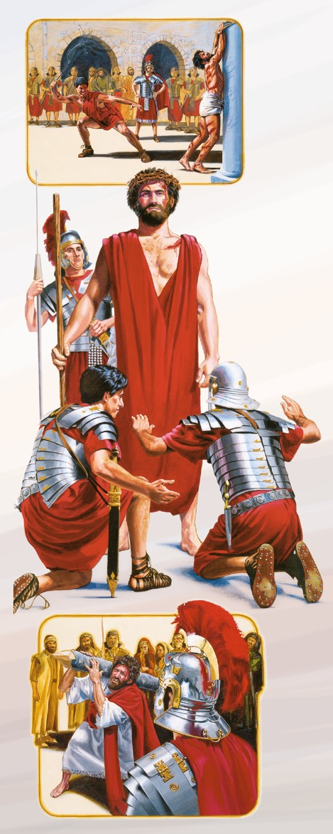
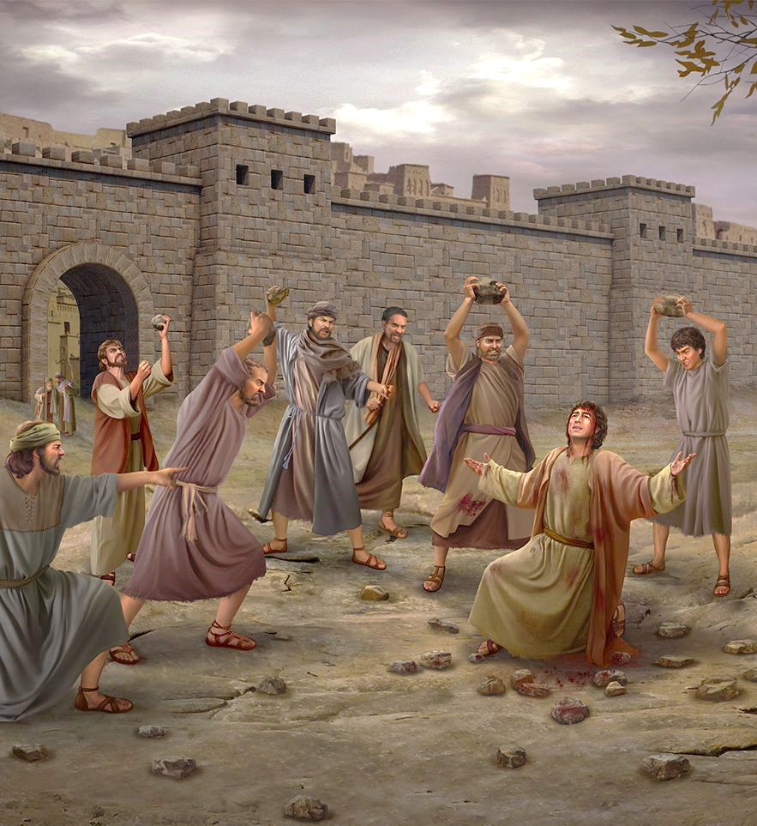
Je to stav mysli, který člověku umožňuje být klidný, když ho ostatní lidé utlačují, pomlouvají a pronásledují.
Co to znamená?
Láska je trpělivá
Trpělivost ve světě, kde převládá netrpělivost a netolerance, je vzácným atributem. Taková láska je velkodušná s chybami, selháními a slabostmi druhých. Uznává, že všechny lidské bytosti jsou omylné, a proto by se mělo očekávat, že projevy odhalí omyly, které vyplývají z vrozené hříšné přirozenosti člověka. Trpělivost je opakem zbrklosti, vášnivých výrazů a myšlenek a podrážděnosti.
Jak Ježíš projevil tuto stránku lásky?
Potom místodržitelovi vojáci odvedli Ježíše do pretória a shro-máždili kolem něho celou skupinu; a svlékli ho donaha, hodili na něj šarlatové roucho a na hlavu mu vložili korunu utkanou z trní a rákos v pravé ruce; a klečíce před ním, posmívali se mu a říkali: "Buď zdráv, králi židovský!" A plivli na něj, vzali hůl a udeřili ho do hlavy. Poté, co se mu posmívali, svlékli jeho oděv, oblékli ho a vzali ho, aby ho ukřižoval (Matouš 27,27-31).

Slide 4
Láska je trpělivá
Jaké texty si pamatovat?
[abyste] dělali [Pánu] čest svým životem, vždy skromní, tiší a trpěliví. Snášejte se navzájem v lásce (list Efezským 4,2).
Blaze vám, když vás budou tupit a pronásledovat a lživě mluvit proti vám všecko zlé kvůli mně. Radujte se a jásejte, protože máte hojnou odměnu v nebesích; stejně pronásledovali i proroky, kteří byli před vámi (Matouš 5,11.12).
Dokud bude naše já žít, budeme vždy připraveni chránit ho před urážkami a umrtvováním; ale když jsme zemřeli sami sobě a náš život je skryt s Kristem v Bohu, nevezmeme si k srdci opovržení a urážky. Budeme hluší k výčitkám a slepí k výsmě-chu a pobouření. "Láska je trpělivá" (E.G.W.: Reflecting Christ strana 263).

Slide 5
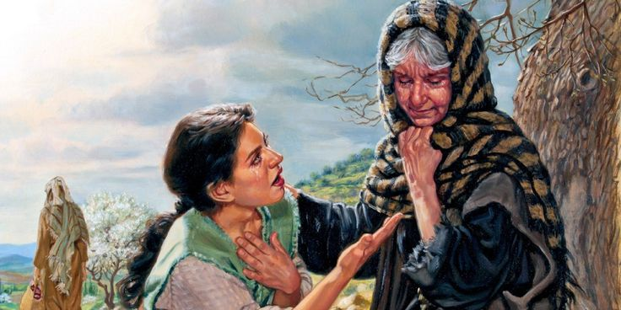
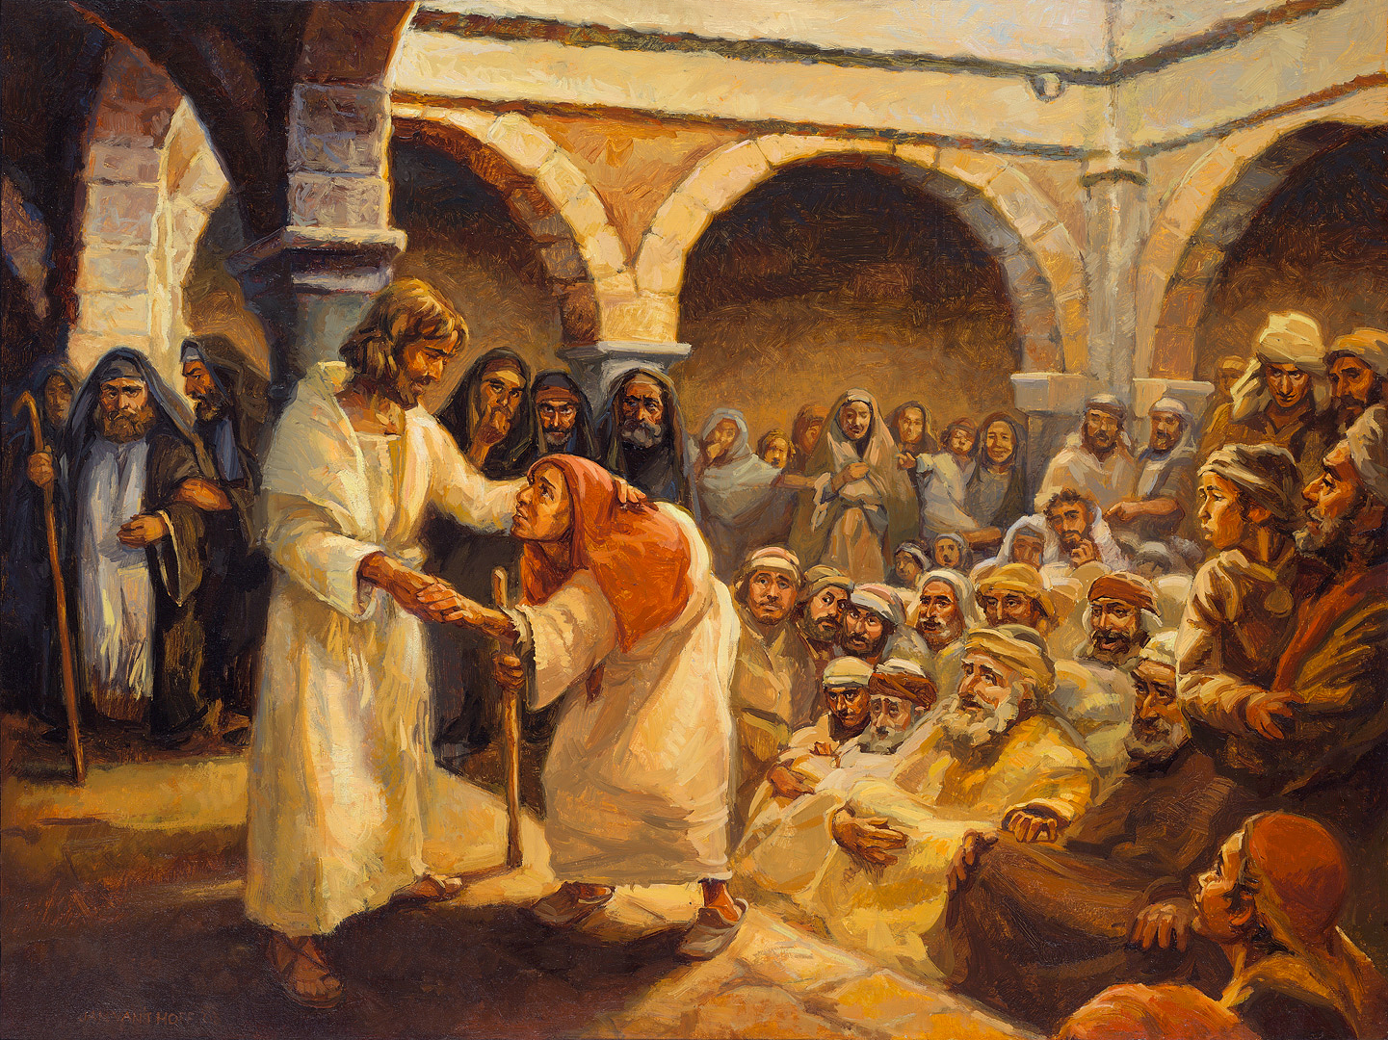
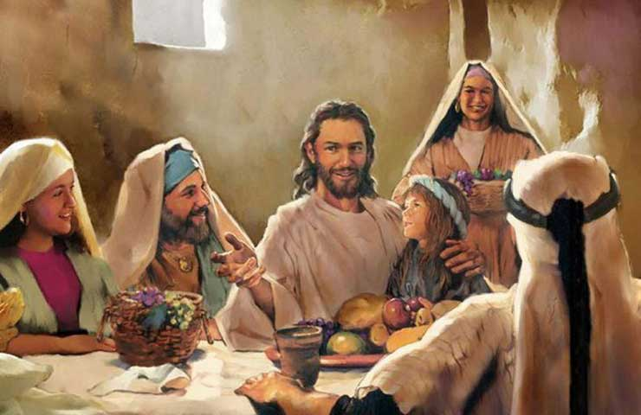
Co to znamená?
Znamená to "být jemný", "projevovat laskavost", "být ohleduplný a jemný".
Láska je laskavá
Popisuje laskavou povahu toho, kdo je veden Duchem Božím a který se neustále snaží slovem i skutkem zjevovat chápavý soucit a vnímavost k těžkostem a těžkostem druhých. Myšlenka tohoto slova spočívá v tom, že za všech okolností života, ať už drsných nebo dráždivých, bolestivých nebo bolestivých, je láska jemná a jemná. Láska je opakem nenávisti, která se projevuje přísností, hněvem, tvrdostí, tvrdostí a pomstou. Ten, kdo opravdu miluje druhého, je k němu laskavý, touží mu prokázat dobro je jemný a zdvořilý, protože nechce zranit jeho city, ale snaží se mu pomoci být šťastný.
Se soucitem a pochopením potěšoval tyto malomyslné, nemocné, zkoušené a ztracené. Promlouval k nim slovy, která potřebovali slyšet a kterým rozuměli … vycházela z něho uzdravující síla lásky, která pozvedala nemocné a nešťastné. (EGW: Touha věků strana 55) U stolu publikánů [Kristus] seděl jako významný host a svým soucitem a dobrotou svého společenského zacházení dokazoval, že uznává lidskou důstojnost; a lidé, do jejichž žíznivých srdcí padla jeho slova s požehnanou a životodárnou mocí. (EGW: Touha věků strana 55)
Jak Ježíš projevil tuto stránku lásky?
Toužili stát se hodnými jejiho důvěry. Probudily se nové impulsy a těmto vyděděncům společnosti se otevřela možnost nového života. (EGW: 2MCP strany 16,17)
Vždy však mluvil s láskou. Ve styku s lidmi byl velmi ohleduplný, uvážlivý a pozorný. Nikdy se neprojevoval hrubě, nemluvil zbytečně přísně a nezraňoval citlivé lidi. (EGW: Touha věků strana 223)

Slide 6
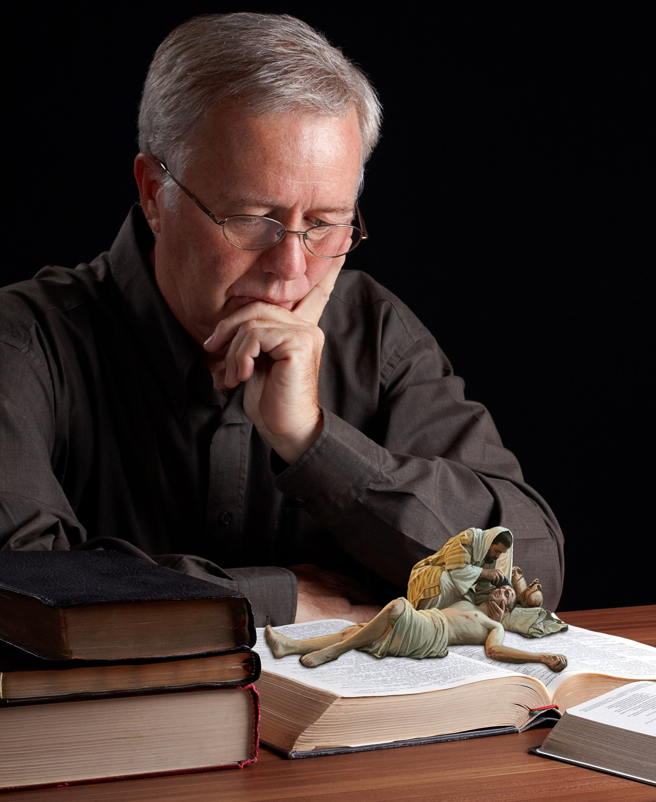
Nakonec buďte všichni jedné mysli, soucitní, bratrsky milující, milosrdní, přátelští (1. list Petrův 3,8).
Jaké texty si pamatovat?
Láska je laskavá
Chvalte Hospodina, neboť je dobrý. Zpívejte žalmy v jeho jménu, neboť je laskavý (Žalm 135,3).
Oblečte tedy Boha jako Boží vyvolené, svaté a milované, s něžným milosrdenstvím, laskavostí, pokorou, mírností a trpělivostí (list Koloským 3,12).
Milujte tedy své nepřátele a čiňte dobro a půjčujte a nic od toho nečekejte; a bude to vaše veliká odměna a budete dětmi Nejvyššího, neboť je laskavý k nevděčným a zlovolným (Lukáš 6,35).
Síla laskavosti—“Až do soudného dne nepoznáme vliv laskavého a uctivého zacházení se slabými, bezcitnými a nehodnými.” (EGW: Christian leadership strana 7)
Pokud po sérii provokací a nespravedlností ze strany některých lidí s nimi zacházíte tak, jak by se zachoval nevinný člověk, a dokonce se jim snažíte projevit zvláštní skutky laskavosti, pak se budete chovat jako křesťan a oni budou překvapeni a zahanbeni za vaše špatné zacházení jasněji, než když jim zviditelníte jejich špatné činy, abyste je pokárali. (EGW: Christian leadership strana 7)

Slide 7
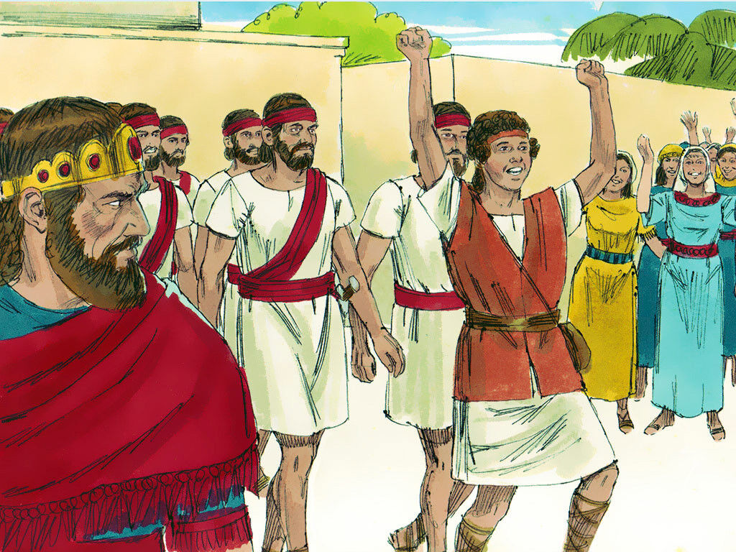
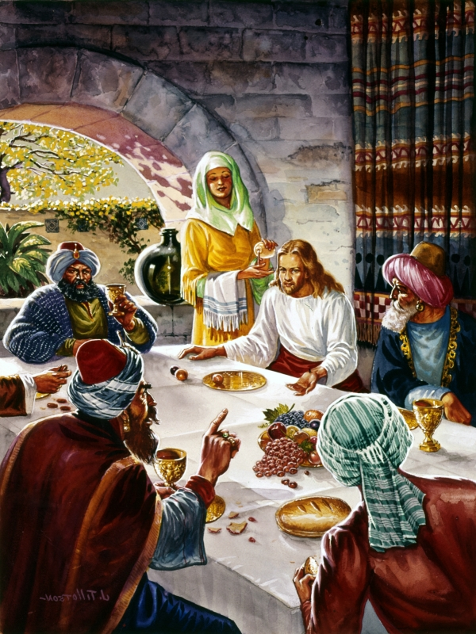
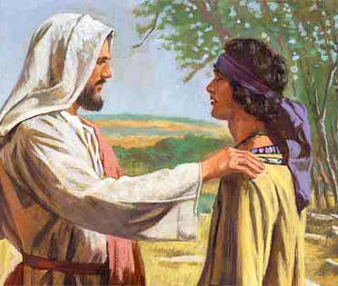
Co to znamená?
Závist je "zlomyslná touha po majetku, postavení, dědictví, úspěších nebo úspěchu jiné osoby". Je to "žárlivost", ať už v pozitivním nebo negativním smyslu.
Láska nezávidí
Zde v negativním smyslu znamená "závidět" nebo projevovat špatné nebo nepříjemné pocity vůči ostatním, protože mají nad vámi nějakou výhodu. Takové pocity vyvolávají sváry a roz-dělení, které jsou zcela v rozporu s učením Ježíše, protože nabádal lidi, aby se navzájem mi-lovali a žili spolu (viz Jan 15,12; 17,22; 1. list Janův 3,23). Závist nebo žárlivost je ze všech lidských nedostatků jednou z nejkrutějších a nejopovrženíhodnějších (viz Přísloví 27,4; Píseň 8, 6). Lucifer byl přemožen závistí a ztratil svou vysokou důstojnost. Od té doby, co padl, se snažil implantovat strašlivý defekt závisti do srdce každé lidské bytosti, aby všichni byli ztraceni stejně jako on. Pouze láska může vyhnat žárlivost. Spokojit se však s tím, co nám Pán dovolil, nám to nevylučuje z toho, abychom vroucně toužili po těch nejlepších darech a vroucně toužili po "ještě znamenitější cestě" lásky.
Jak Ježíš projevil tuto stránku lásky?
Považte, že Ježíš vzal do svého srdce všechna soužení a trápení, chudobu a utrpe-ní člověka a učinil je součástí své zkušenosti. I když byl Knížetem života, neseděl mezi velkými a čestnými, ale s pokornými, utlačovanými a trpícími. Byl to opovr-hovaný Nazaretský. Neměl kde složit hlavu. Učinil se pro nás chudým, abychom díky jeho chudobě mohli zbohatnout i my. (EGW: 4T strana 620)

Slide 8
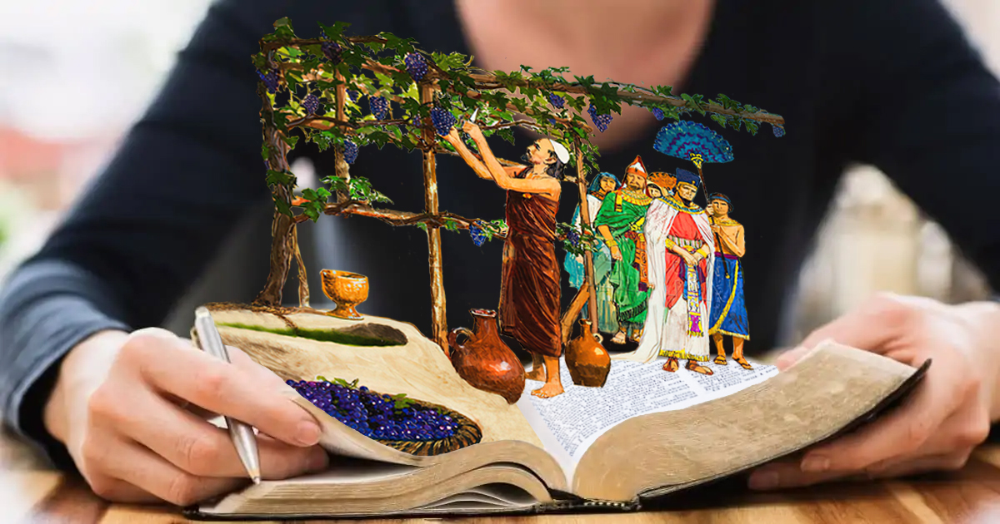
Vždyť kde je závist a svárlivost, tam je zmatek a lecjaká špatnost (list Jakubův 3,16).
Láska nezávidí
Jaké texty si pamatovat?
Mírné srdce je tělu k životu, kdežto žárlivost je jako kostižer (Přísloví 14,30).
Žijeme-li Duchem, choďme také Duchem. Nebuďme ješitní, nedráždivejme se navzájem, nezávidíme jeden druhému. (list Galatským 5,25.26).
Ať tvé srdce nezávidí hříšníkům, ale ať horlí pro bázeň před Hospodinem po všechny dny. (Přísloví 23,17).
Zde můžete jasně vidět ty, kteří budou čestnými plavidly, protože obdrží pozdní déšť. Každá duše, která světlem, které nyní září na naší cestě, pokračuje v hříchu, bude oslepena a přijme podvody, které přicházejí od Satana. Nyní se blížíme ke konci historie této země. Kde jsou věrní strážci hradeb Sionu, kteří nebudou podřimovat, ale budou věrně hlásat hodinu noci? Kristus se vrací, aby byl kontemplován všemi, kdo věří. Jak bolestné je pozorovat Pána Ježíše, jak je držen v pozadí! Jak málo jich zvelebuje Jeho milost a vyvyšuje Jeho nekonečný soucit a lásku! V srdcích těch, kteří se snaží být povahou jako Ježíš, nebude ani špetka závisti nebo žárlivosti. (EGW: Manuscripts 15, 1892, p. 5 (pastorovi Stephen N. Haskellovik, 25. července 1892) strana 170)

Slide 9
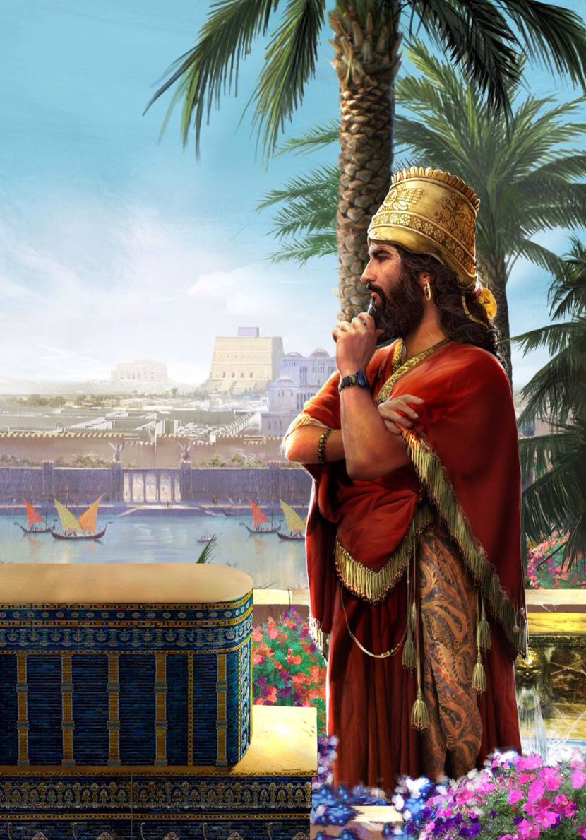
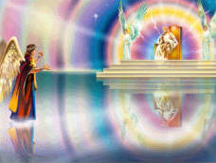
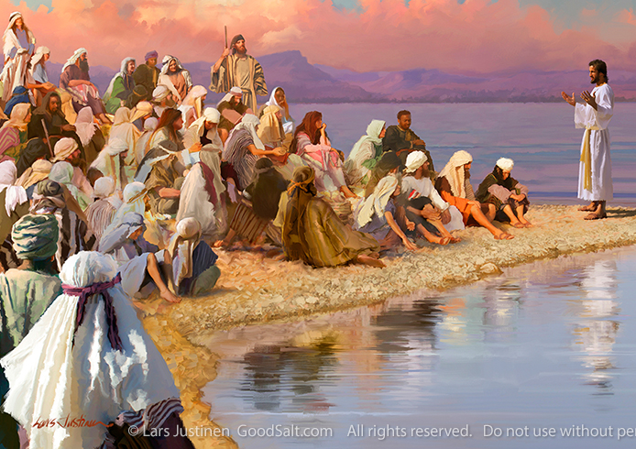
Co to znamená?
Znamená to "být ješitný", "chlubit se". Láska nekáže své vlastní chvály, nechlubí se svými zásluhami a dobrými skutky. Je pokorná, nesnaží se vyvyšovat. Ten, kdo má pravou lásku,
Láska se nevychloubá
pamatuje na život a smrt Ježíše a okamžitě odmítá každou myšlenku nebo návrh, který vede k sebeospravedlnění. Láska, která je darem Ducha, považuje každou ctnost za pocházející od Boha a darovanou Bohem, a proto není důvod k marnému vychloubání, protože vlastnictví každého daru pochází od Boha.
Jak Ježíš projevil tuto stránku lásky?
Spasitel světa přijal uctívání andělů, byl knížetem královských dvorů nebes. Odložil však svou slávu a přikryl své božství lidskostí. Stal se mírným a pokorným Ježíšem. Opustil bohatství a slávu, které se těšil v nebi, a stal se chudým, abychom skrze jeho chudobu mohli zbohatnout.
Tři roky chodil z místa na místo jako tulák bez domova. (EGW: 4T 219)
Velký Učitel říká: "Učte se ode mne [nejsem vychloubačný, neskrývám svou slávu], že jsem mírný a pokorný srdcem." Jak se dozvíte ode mne: "Naleznete odpočinutí pro duše své." (EGW: TM strana 222)

Slide 10
Neste tedy ovoce, které ukazuje, že činíte pokání. Nemyslete si, že můžete říkat: „Náš otec je Abraham!“ Pravím vám, že Bůh může Abrahamovi stvořit děti z tohoto kamení. (Matouš 3,8.9).
Láska se nevychloubá
Jaké texty si pamatovat?
Neboť říkáte, že jsem bohatý a zbohatl jsem a nic nepotřebuji; A nevíte, že jste ubozí, ubozí, chudí, slepí a nazí. Proto ti radím, abys ode mne koupil zlato zušlechtěné v ohni, abys mohl být bohatý, a bílé šaty, abys se oblékl, a aby hanba tvé nahoty nebyla odhalena; a pomažte své oči očními kapkami, abyste viděli (Zjevení 3,17.18).
Pokud přestaneme zaměstnávat mysl, zakrní. Pokud nebude-me pěstovat chuť a lásku k Bibli, přestaneme si vychutnávat pravdy Božího slova. Student vidí pouze do hloubky, kterou prozkoumal, a nedokáže ocenit to, co je za úzkými hranicemi, kterých dosáhl. A tato nevědomost z něj může udělat domýšlivého, šarlatánského a vychloubačného. (EGW: Daughters of God strana 79)
Ti, kdo zakoušejí posvěcení, o kterém mluví Bible, projeví ducha pokory. Podobně jako Mojžíš spatřili strašlivý majestát svatosti a uvědomili si svou vlastní nehodnost v protikladu k čistotě a vysoké dokonalosti nekonečného Boha. (EGW: A New Life strana 14)

Slide 11
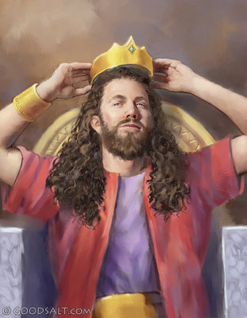
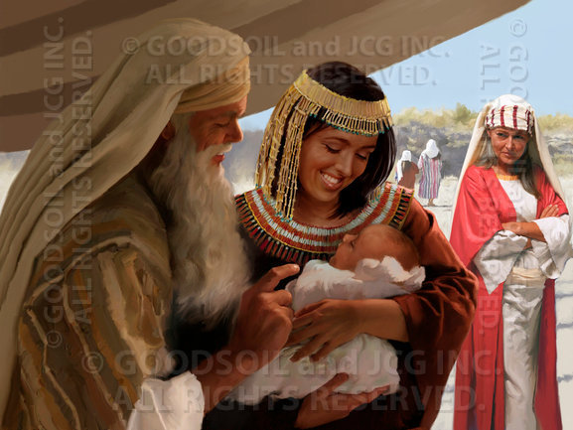
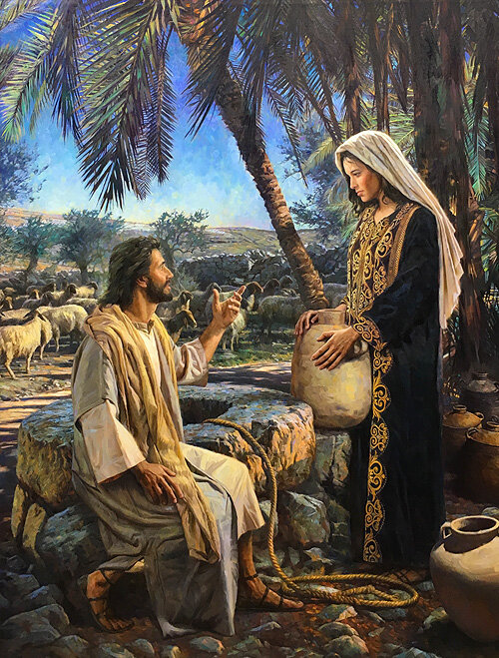
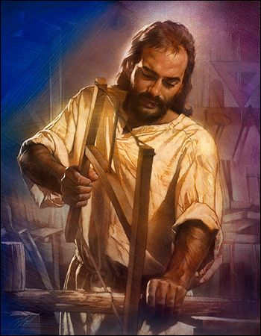
Co to znamená?
Nafouknout znamená "nabobtnat", "nafouknout", metaforicky "být pyšný". Láska nenafukuje člověka marnivostí; Nevytváří domýšlivost a povznesení. Toto slovo označuje subjektivní stav pýchy a sebeuspokojení, který je tak často charakteristický pro ty, kteří mají vyšší znalosti a kteří jsou velmi schopní.
Láska se neoddává sebeúctě, která tvrdí, že má nejlepší dary, a má tendenci k ješitnosti. Láska nevyvolává pocity důležitosti, ani neusiluje o chválu druhých za cokoli, čeho bylo dosaženo. (EGW: 5T strana 124).
Láska není domýšlivá
Ti, kteří byli nejúspěšnější v díle získávání duší, byli muži a ženy, kteří se nepyšnili svými schopnostmi, ale s pokorou a vírou se snažili pomáhat lidem kolem sebe. Ježíš vykonal totéž dílo. Přiblížil se k těm, které chtěl oslovit. (EGW: Christian Service strana 117)
Jak Ježíš projevil tuto stránku lásky?
I když rostl v poznání a milost Boží byla s ním [Ježíšem], nebyl pyšný ani se necítil nad vykonáváním nejpokornější povinnosti. Svůj díl břemene nesl spolu se svým otcem, matkou a sourozenci. (EGW: Lift Him Up strana 77)

Slide 12
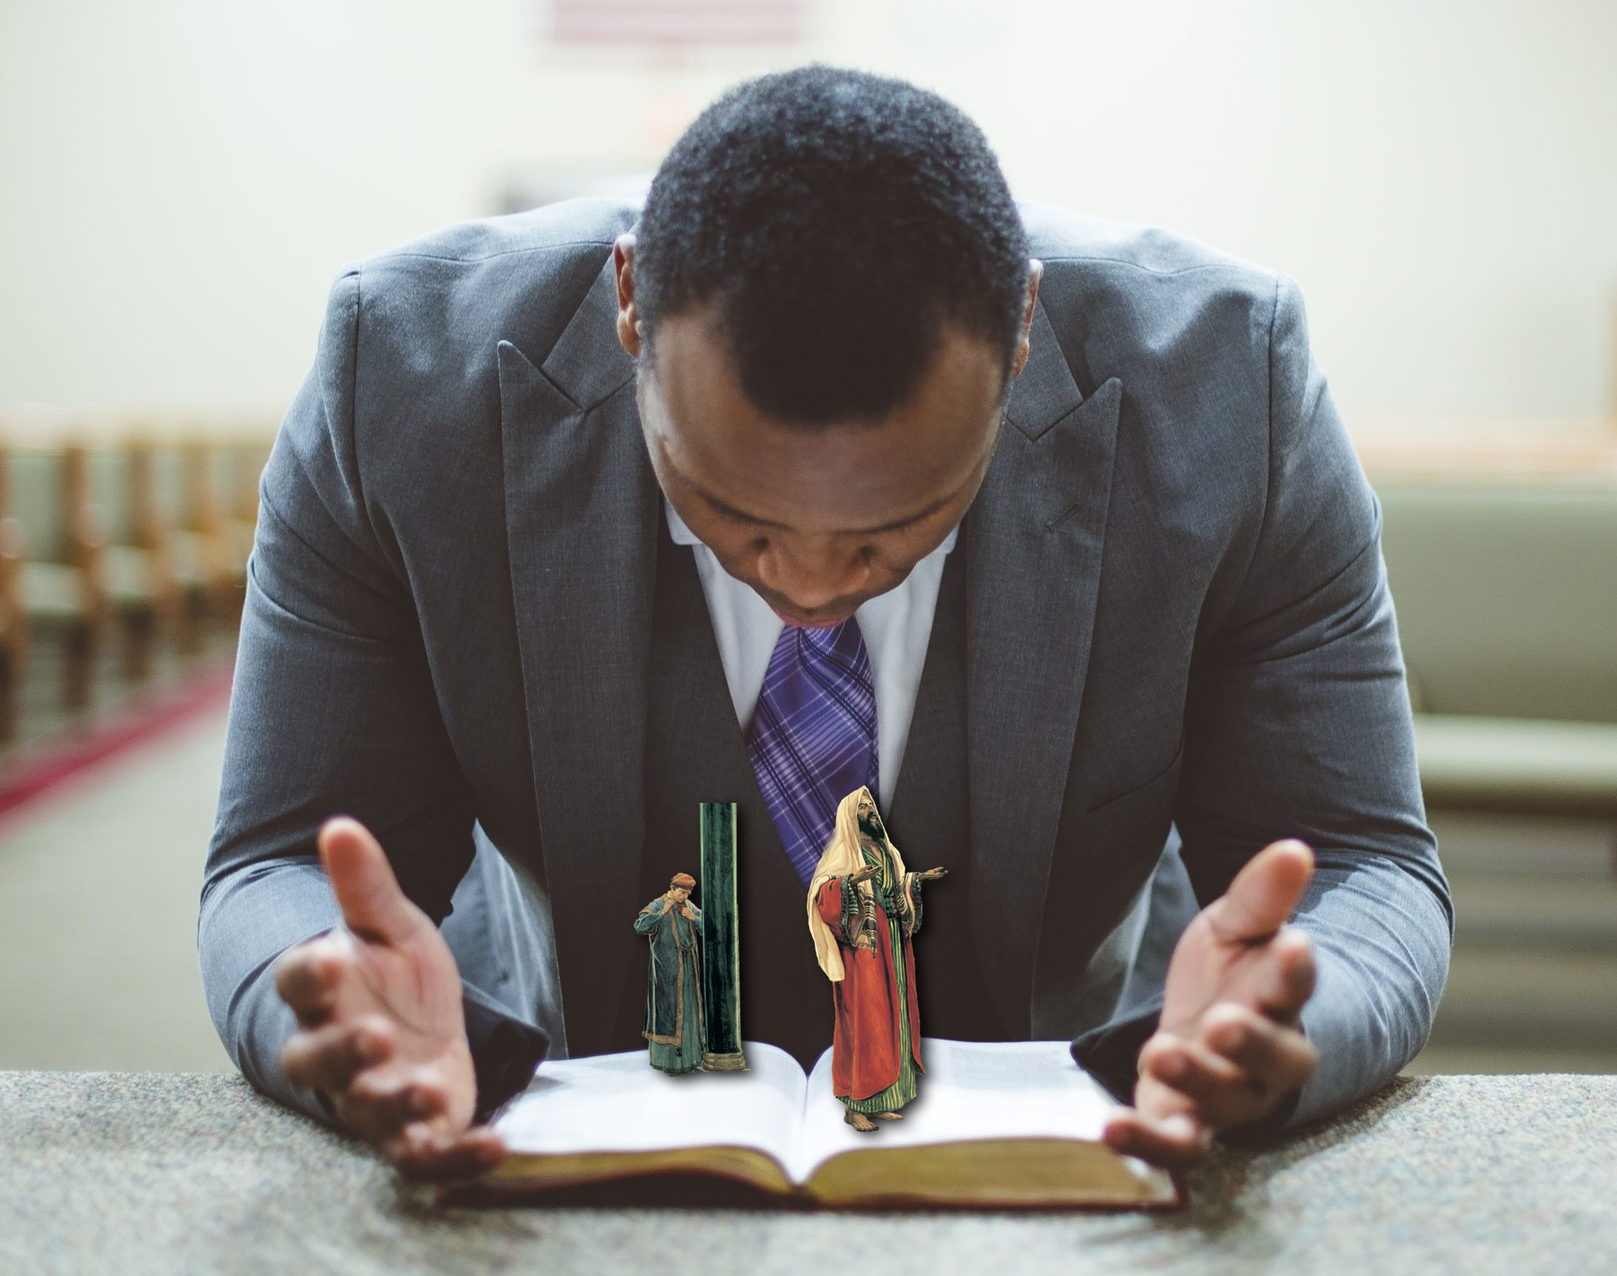
Láska není domýšlivá
Jaké texty si pamatovat?
V ničem se nedejte ovládat ctižádostí ani ješitností, nýbrž v pokoře pokládejte jeden za druhého za přednějšího než sebe (list Filipským 2,3).
Pozor na opovážlivce; není v něm duše přímá. Spravedlivý bude žít pro svou věrnost (Abakuk 2,4).
Moji bratři ve službě, hledejte Ježíše se vší pokorou a mírností. Nesnažte se na sebe upozorňovat lidi. Ať ztratí ze zřetele nástroj, zatímco vyvyšujete Ježíše. Mluvte o Ježíši; Ztraťte se v Ježíši. Ve vašem náboženství je příliš mnoho shonu a rozruchu, zatímco Kalvárie a kříž jsou zapomenuty. (EGW: 5T strana 133).

Slide 13
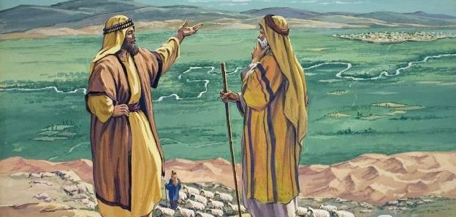
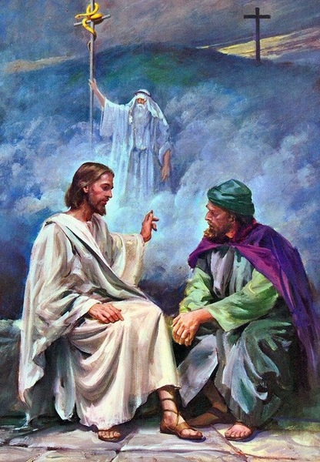
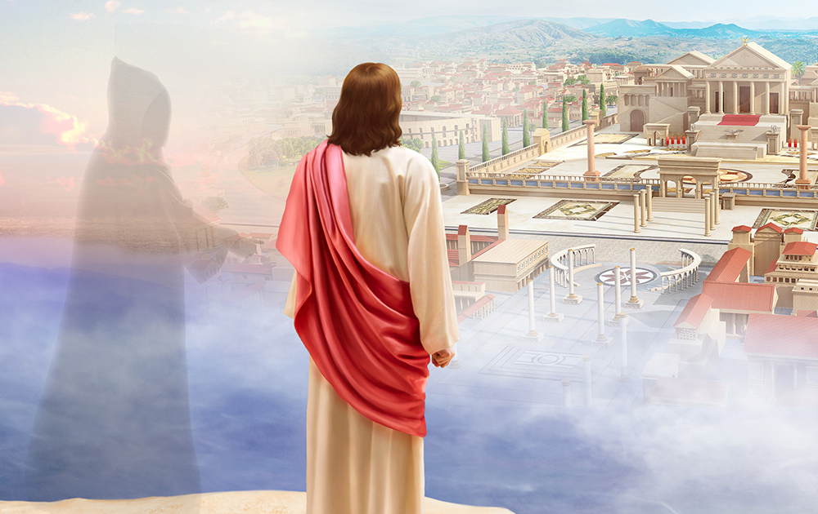
Nejedná "neslušně", nechová se "nečestně". Láska není nikdy nezdvořilá, hrubá nebo hrubá; Nikdy není prováděna takovým způsobem, aby mohla zranit citlivost druhých.
Co to znamená?
Láska nejedná nečestně
Každý pravý následovník Páně bude vždy zdvořilý a nikdy neodpoví na nabádání přirozeného srdce, aby hrubost a hrubost změnilo v nezdvořilost (EGW: GW strana 129). Láska vždy hledá to, co je správné a slušné ve všech životních vztazích, protože se snaží podporovat štěstí druhých, a to nutně vede k tomu, abychom se vyhýbali všemu, co by mohlo urážet nebo bránit pravé radosti.
Správné chování lásky zabraňuje veškerému fanatismu a extremistickým postojům, které vedou k bezuzdným citovým výbuchům a zneuctívají Boží dílo. Toto tvrzení, že láska nikdy nedělá nic špatného, ukazuje, že je vždy pod nadvládou rozumu, a proto nemůže být emocí nebo pocitem. To, co je reakcí emocí a pocitů – falešně nazývaných láska – nejedná rozumně nebo nutně nebere v úvahu pocity a citlivost druhých.
Jak Ježíš projevil tuto stránku lásky?
[Ježíš] Nezhřešil, jeho přirozenost se vyhýbala zlu (EGW: Prayer strana 173).
Když Kristus žil na zemi, vždy bral v úvahu lidské pocity a jednal se zdvořilostí a napomenutím ke všem. (EGW: Gospel Workers strana 127).

Slide 14
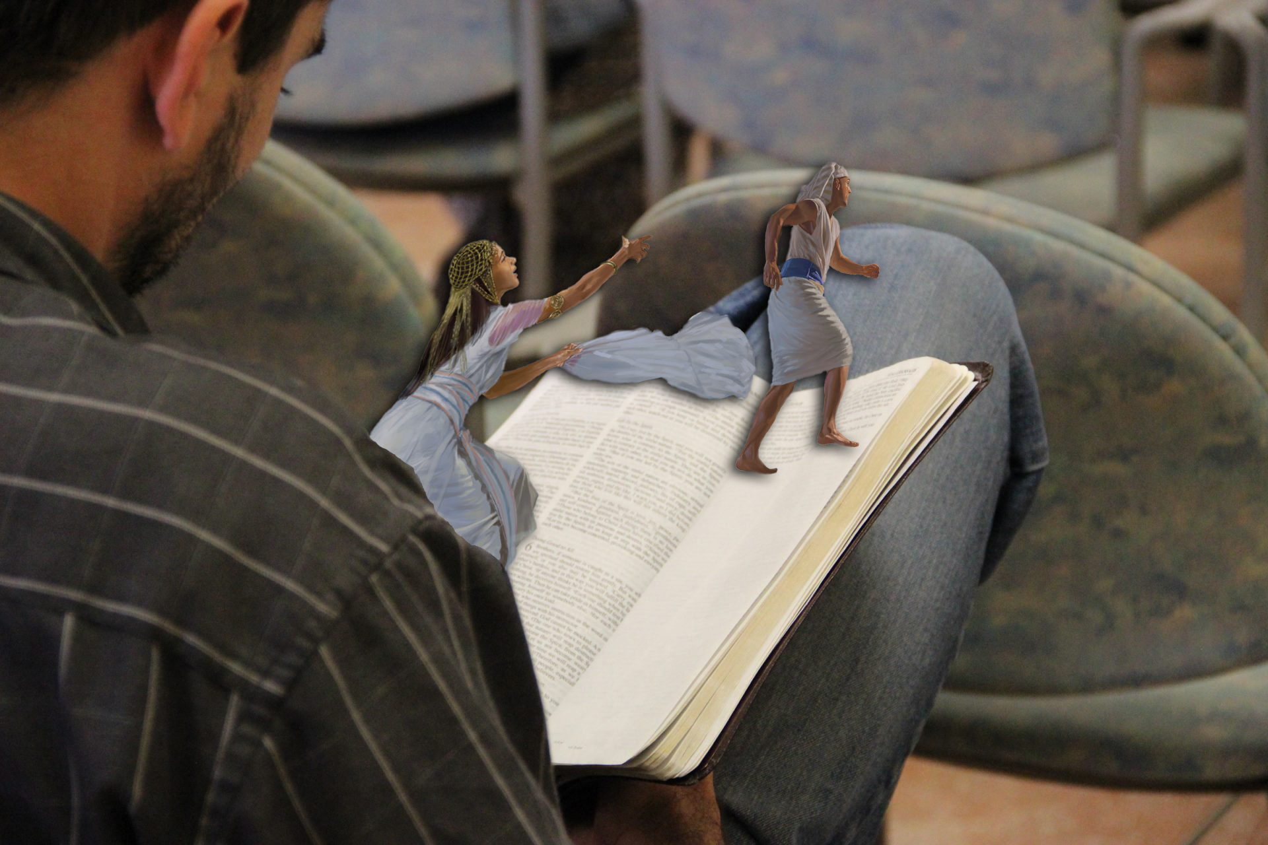
Kdo je narozen z Boha, nedopouští se hříchu, protože Boží símě v něm zůstává; ba ani ne-může hřešit, protože se narodil z Boha (1. list Janův 3,9).
Láska nejedná nečestně
Jaké texty si pamatovat?
V tomto domě není nikdo větší než já. Nevyňal z mé správy nic, jen tebe, protože jsi jeho manželka. Jak bych se tedy mohl dopustit takové špatnosti a prohřešit se proti Bohu! (1. Mojžíšova 39,9).
Neboť vy, bratři, jste byli povoláni ke svobodě; Jen nepoužívejte svobodu jako příležitost pro tělo, ale služte jeden druhému z lásky. Neboť celý zákon v tomto jediném slově se naplňuje: Milovati budeš bližního svého jako sebe samého. Ale pokud kousáte a jíte se navzájem, uvidíte, že se také navzájem nekonzumujete. Říkám: Choďte v Duchu a neuspoko-jujte touhy těla. (list Galatským 5,13.16).

Slide 15
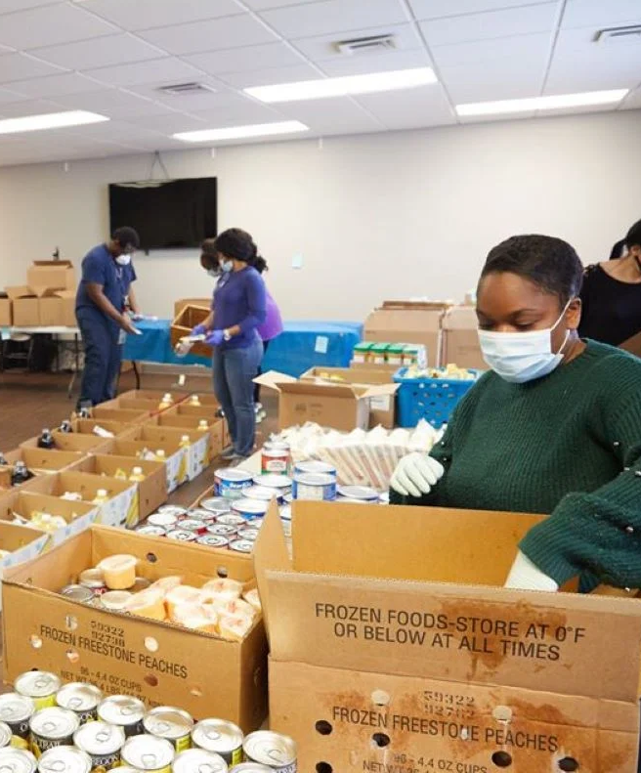
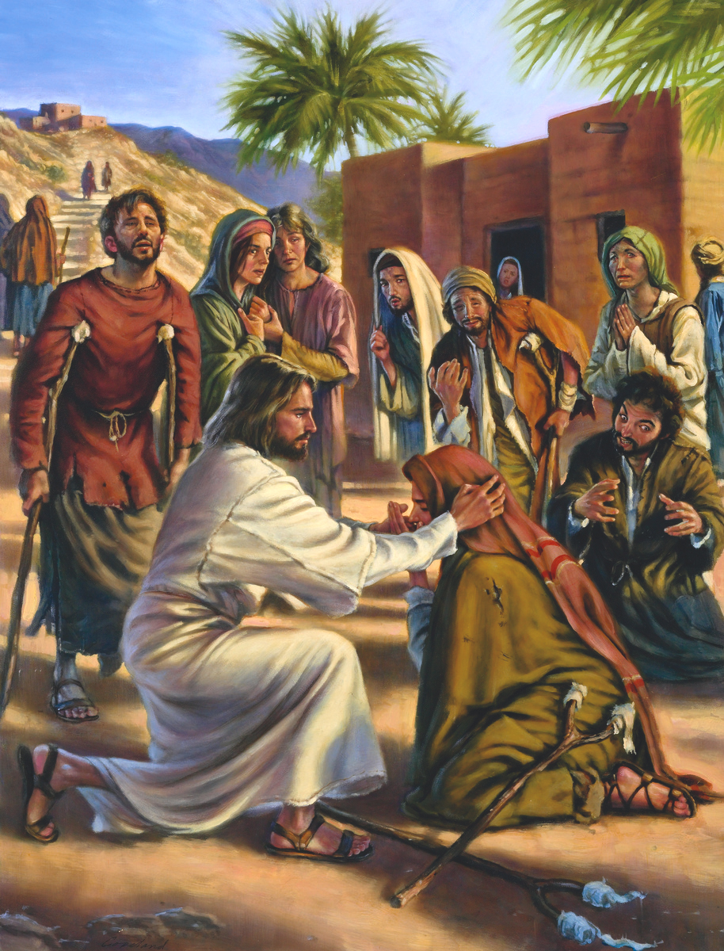
Co to znamená?
To, co je diametrálně odlišné od povahy pravé lásky, je sobecká honba za vlastním prospěchem, vlivem nebo ctí jako jediným smyslem života. To je ze všech charakteristik lásky pro neposvě-cené srdce nejtěžší pochopit. Lidská bytost se primárně zajímá o sebe a často tento zájem převažuje nad všemi ostatními. Sobecká povaha člověka je dalším důkazem, že hřích zcela obrátil božský řád v lidské zkušenosti a přiměl lidi, aby soustře-dili své city a zájmy na sebe. Ten, kdo je ovládán Boží nesobec-kou láskou, zapomíná na vlastní já a je zcela ovládán touhou konat Boží vůli. Proto je ochoten obětovat svůj život v láskyplné službě ve prospěch druhých.
Láska nehledá svůj prospěch
Jak Ježíš projevil tuto stránku lásky?
"Jak Bůh obdařil Ježíše z Nazareta Duchem svatým a mocí, Ježíš procházel zemí, všem pomáhal a uzdravoval všechny, kteří byli v moci ďáblově, neboť Bůh byl s ním" (Skutky 10,38). Kristus nežil sám pro sebe, ani neměl v úmyslu prosazovat své vlastní zájmy. Dal své já na poslední místo a ostatní na první místo. Byl ochoten obětovat své pohodlí, svůj čas, svůj klid, své zdroje a své talenty pro blaho a spásu lidstva.

Slide 16
Láska nehledá svůj prospěch
Jaké texty si pamatovat?
Jako i já se ve všem líbím, nehledám dobrodiní své vlastní, ale dobrodiní mnohých, aby mohli být spaseni (1. list Korintským 10,33).
Proto, cokoli chcete, aby vám lidé učinili, tak i vy dělejte jim; neboť toto je zákon a proroci (Matouš 7,12).
Neboť Syn člověka nepřišel, aby si nechal sloužit, ale aby sloužil a dal svůj život jako výkupné za mnohé (Marek 10,45).
Nedělejte nic z rivality nebo pýchy, ale s pokorou; a pova-žujte každého z ostatních za lepšího než sebe. Ať nikdo nehledá své vlastní dobro, ale dobro druhých (list Filipským 2,3.4).

Slide 17
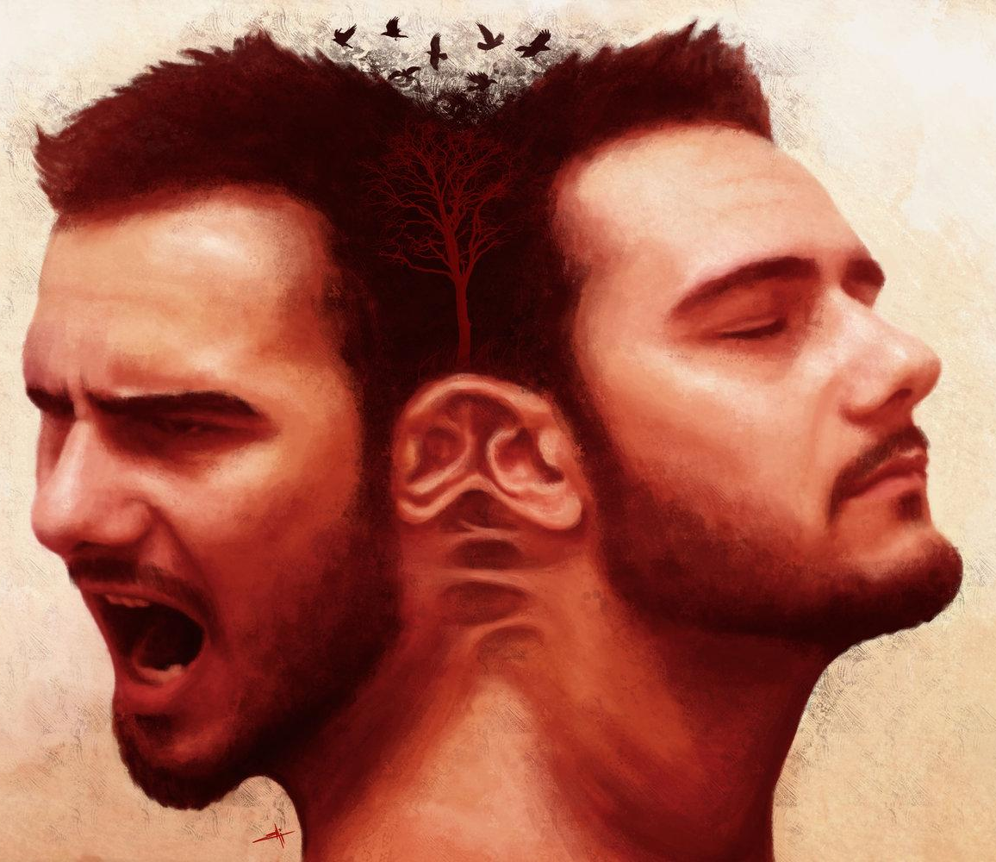
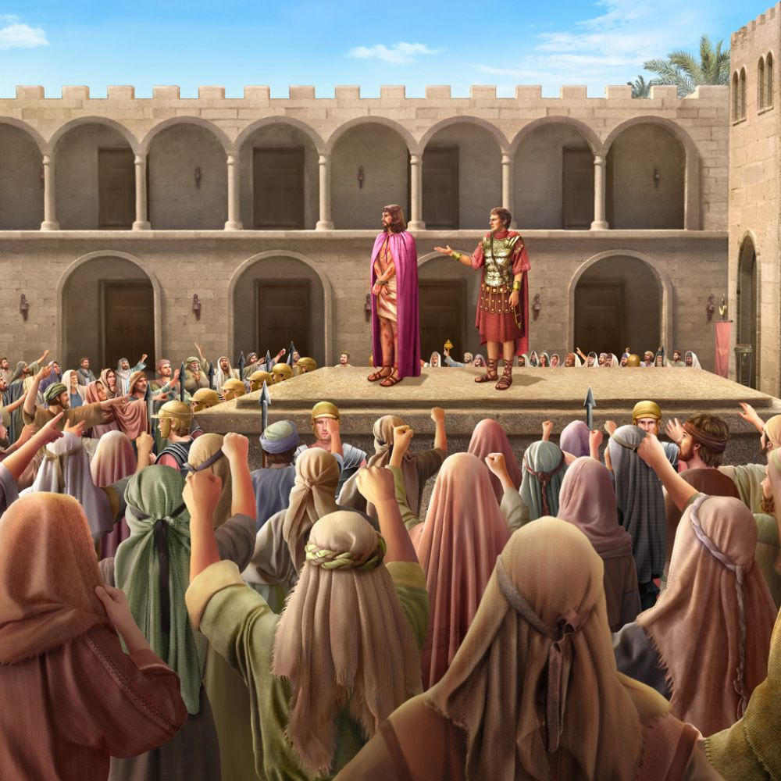
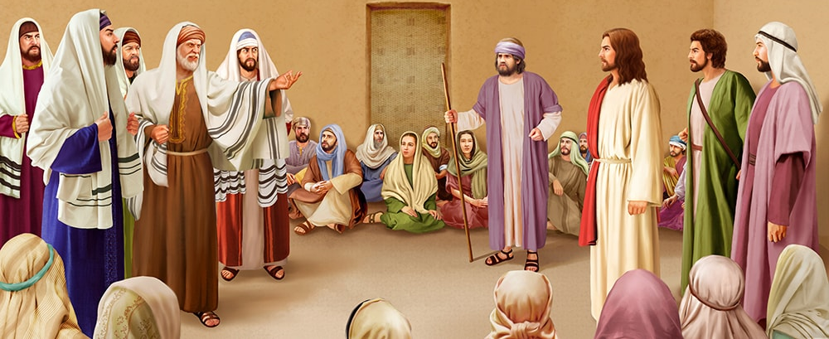
Co to znamená?
Nic nemůže narušit vyrovnanost dokonalé lásky a vyvolat projev znechucení, netrpělivosti nebo hněvu.
Láska se nedá vydráždit
Křesťanovi, který ví, že vlastní já, přirozené srdce, odporuje Boží vůli, ale odevzdalo se Pánu a je mrtvé hříchu, ho nic nemůže podráždit nebo znechutit. Jednoduše odevzdá-vá všechno do Božích rukou s jistotou, že ať se děje cokoli, je v péči milujícího a po-zorného oka Toho, který vládne všem pro dobro těch, kdo v Něj důvěřují. Jedním z nejviditelnějších důsledků obrácení je pozoruhodná změna v charakteru člověka, který byl podrážděný, plný zášti a snadno se rozhněval. Tito lidé se pod vlivem Ducha Svatého stávají laskavými, laskavými a tichými. Všechny Satanovy snahy jsou marné, aby je znechutily a uvolnily jejich bývalého násilného génia.
Farizeové přišli a začali se s Ježíšem hádat. Aby ho vyzkoušeli, požádali ho o znamení z nebe. Zhluboka si povzdechl a řekl: "Proč tato generace žádá zázračné znamení? Ujišťuji vás, že žádné další znamení nedostanete" (Marek 8,11.12).
Jak Ježíš projevil tuto stránku lásky?
A velekněží ho hodně obviňovali. Pilát se ho znovu zeptal: "Neodpovídáš na nic?" Podívejte se, z kolika věcí vás obviňují. Ale Ježíš ani na to neodpověděl; tak Pilát žasl (Marek 15,3-5).

Slide 18
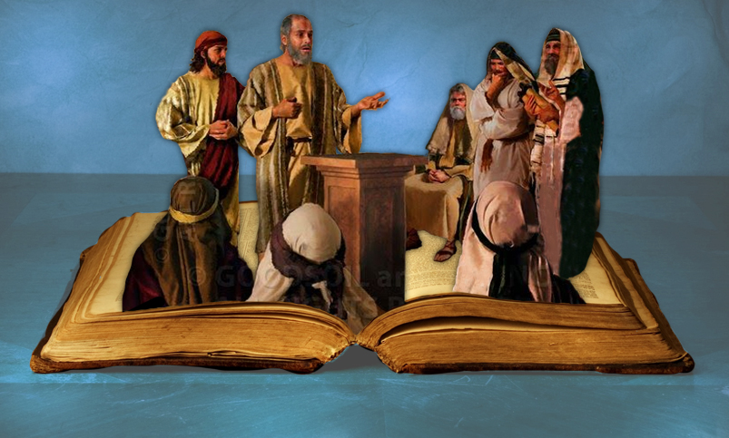
Vždyť lidským hněvem spravedlnost Boží neprosadíš (list Jakubův 1,20).
Láska se nedá vydráždit
Jaké texty si pamatovat?
Lepší je ten, kdo se pomalu rozhněvá, než silný; a ten, kdo vládne nad svým duchem, než ten, kdo se zmocňuje města (Přísloví 16,32).
Opusťte hněv a odhoďte hněv. Nenechte se žádným způsobem vydráždit tím, že uděláte špatnou věc (Žalm 37,8).
Nespěchejte ve svém duchu, abyste se rozzlobili; neboť hněv spočívá v lůně hlupáků (Kazatel 7,9).
Rozhněvejte se, ale nehřešte. Nezapadej slunce nad svým hněvem (list Efezským 4,26).
Odejměte od sebe všechnu hořkost, hněv, hněv, křik a proklínání a všech-nu zlobu (list Efezským 4,31).
Vezměte na sebe mé jho a učte se ode mne, neboť jsem mírný a pokor-ného srdce; a naleznete odpočinutí pro duše své (Matouš 11,29).

Slide 19
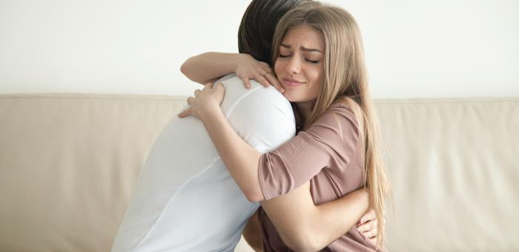
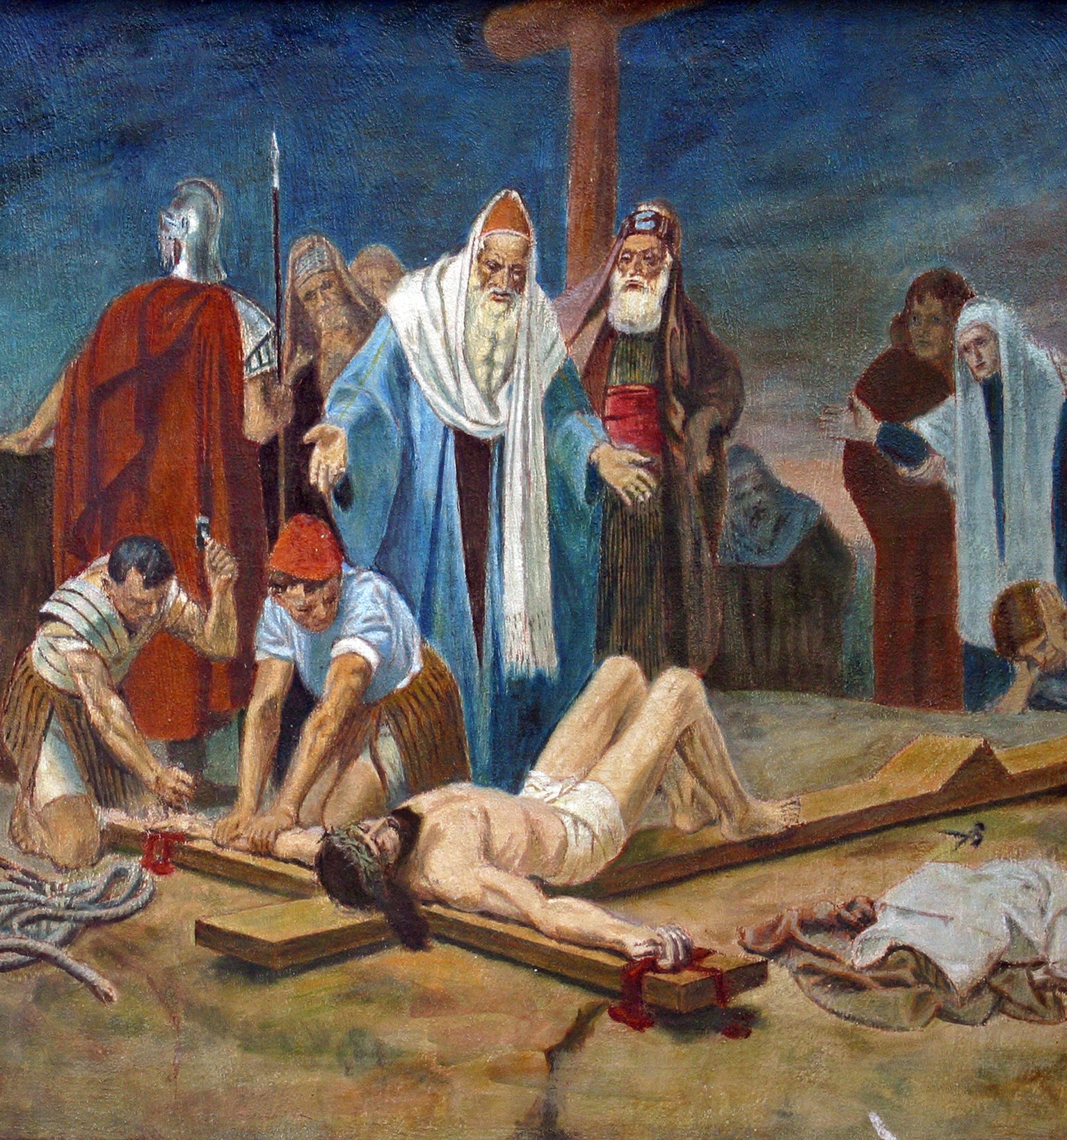
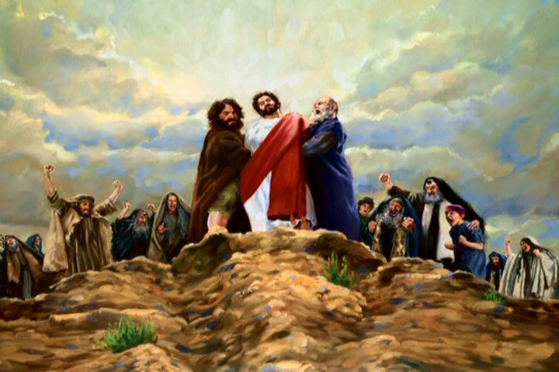
Co to znamená?
Řecký text, který se zde nacházím znamená nastolil myšlenku nebrat v úvahu zlo, které bylo spácháno; Ne počítat, připisovat nebo účtovat zlo na účet někoho jiného. To je další krásný křesťanský atribut lásky. Ukazuje, že láska vysvětluje nejlepším možným způsobem chování druhých. Ten, kdo je ovládán láskou, není přísný, není ochoten hledat chyby na druhých nebo jim přisuzovat špatné motivy.
Láska nepočítá křivdy
Jak Ježíš projevil tuto stránku lásky?
Když to všichni v synagoze slyšeli, byli naplněni hněvem. Vstali a vyvrhli ho z města a odnesli na vrchol hory, na níž bylo postaveno jejich město, aby ho sho-dili z útesu. Ale prošel jejich středem a odešel. (Lukáš 4,28-30).
Ježíš řekl: Otče, odpusť jim, vždyť nevědí, co činí. O jeho šaty se rozdělili losem (Lukáš 23,34).

Slide 20
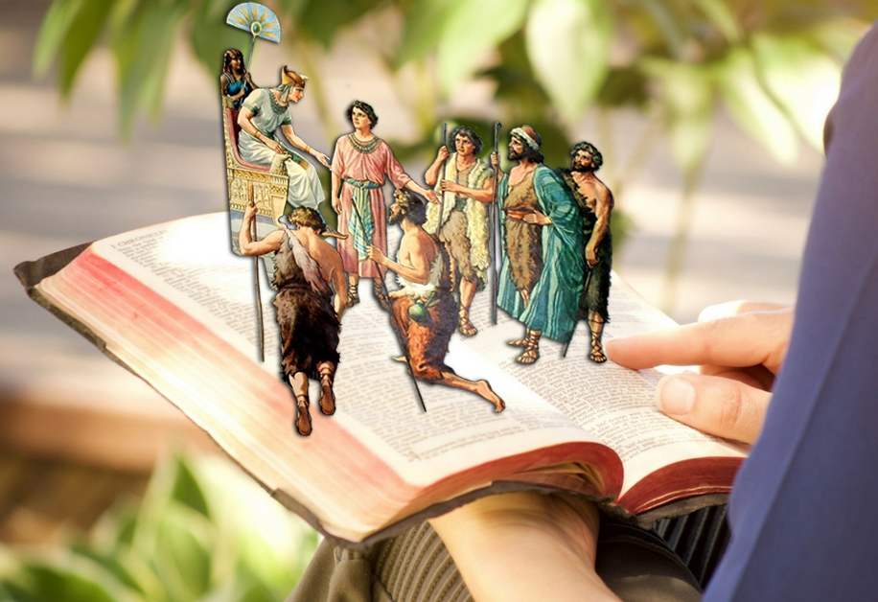
Nevzpomínejte na věci dřívější, o minulosti nepřemítejte (Izajáš 43,18).
Láska nepočítá křivdy
Jaké texty si pamatovat?
Nebudeš se mstít, ani chovat zášť vůči synům svého lidu, ale budeš milovat svého bližního jako sám sebe. Já jsem Hospodin (3. Mojžíšova 19,18).
Snášejte se navzájem a odpouštějte si, má-li kdo něco proti druhému. Jako Pán odpustil vám, odpouštějte i vy (list Koloským 3,13).
Nemstěte se, moji milovaní, ale nechte prostor Božímu hněvu; neboť je psáno: Pomsta je má, zaplatím, praví Hospodin (list Římanům 12,19).
Jaký Bůh jako vy, který odpouští zlo a zapomíná na hřích zbytku svého dědictví? Svůj hněv si neudržel navždy, neboť se těší z milosrdenství (Micheáš 7,18).
Tu k němu Petr přišel a řekl: "Pane, kolikrát mám odpustit svému bratru, který proti mně hřeší? Až sedmkrát? Ježíš mu řekl: Pravím ti, ne sedmkrát, ale až sedmdesátkrát sedmkrát. (Matouš 18,21.22).

Slide 21
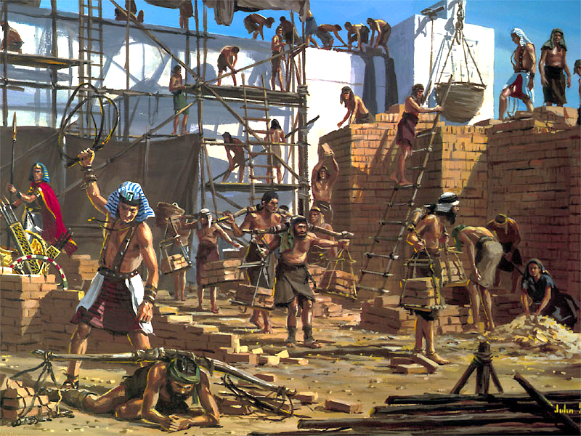
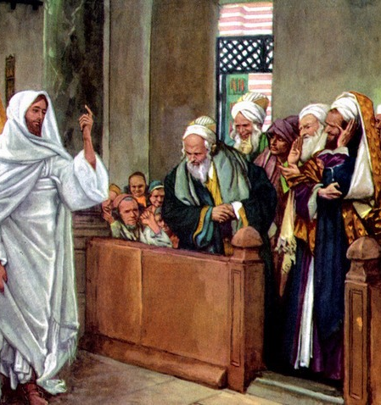
Co to znamená?
Láska se nelibuje v žádné nespravedlnosti, ať už přátelích nebo nepřátelích. Nespravedlnost, která je hříchem, je zcela cizí božské přirozenosti lásky.
Láska nemá radost ze špatnosti
Proto ten, kdo miluje, nemůže být spokojen s ničím, co není v souladu s Boží vůlí. Láska se neraduje z nedostatků druhých ani se neraduje z toho, že byli shledáni vinnými z nějaké-ho zla. Není zhoubně potěšen, když slyší zprávu, že někdo udělal chybu. Hříšné srdce se raduje, když nepřítel upadne do hříchu, nebo když se protivník dopustí chyby, která mu ublíží; To však není případ lásky, protože ta jde diametrálně opačnou cestou a snaží se pomoci nepříteli, když je v nesnázích.
Nebude soudit podle zraku svých očí, ani se nebude přít podle toho, co slyší jeho uši; ale bude soudit chudé spravedlivě a spravedlivě argumentovat za mírnost země; a udeří zemi holí úst svých, a duchem rtů svých zabije bezbožné. A spravedlnost bude opaskem jeho beder a opásající věrností jeho pasu. (Izajáš 11,3-5).
Jak Ježíš projevil tuto stránku lásky?
Tak i navenek se vpravdě ukazujete jako spravedliví lidem, ale uvnitř jste plní pokrytectví a nepravosti. Běda vám, zákoníci a farizeové, pokrytci! neboť stavíte hroby proroků a zdobíte pomníky spravedlivých a říkáte: Kdybychom žili za dnů otců svých, nebyli bychom jejich spolupachateli v krvi proroků. Proto, vizte, posílám vám proroky a mudrce a zákoníky; a z nich některé zabiješ a ukřižuješ a jiné bičuješ ve svých synagogách a budeš pronásledovat od města k městu; aby na vás mohla přijít všechna spravedlivá krev, která byla prolita na zemi, od krve spravedlivého Ábela až po krev Zachariáše, syna Berechiáše, kterého jste zabili mezi chrámem a oltářem. (Matouš 23,28-35).

Slide 22
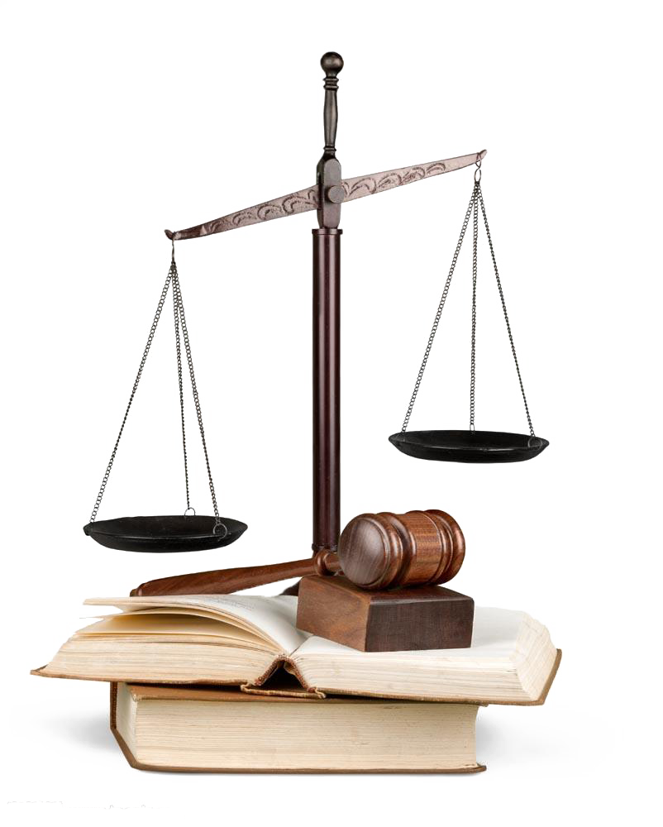
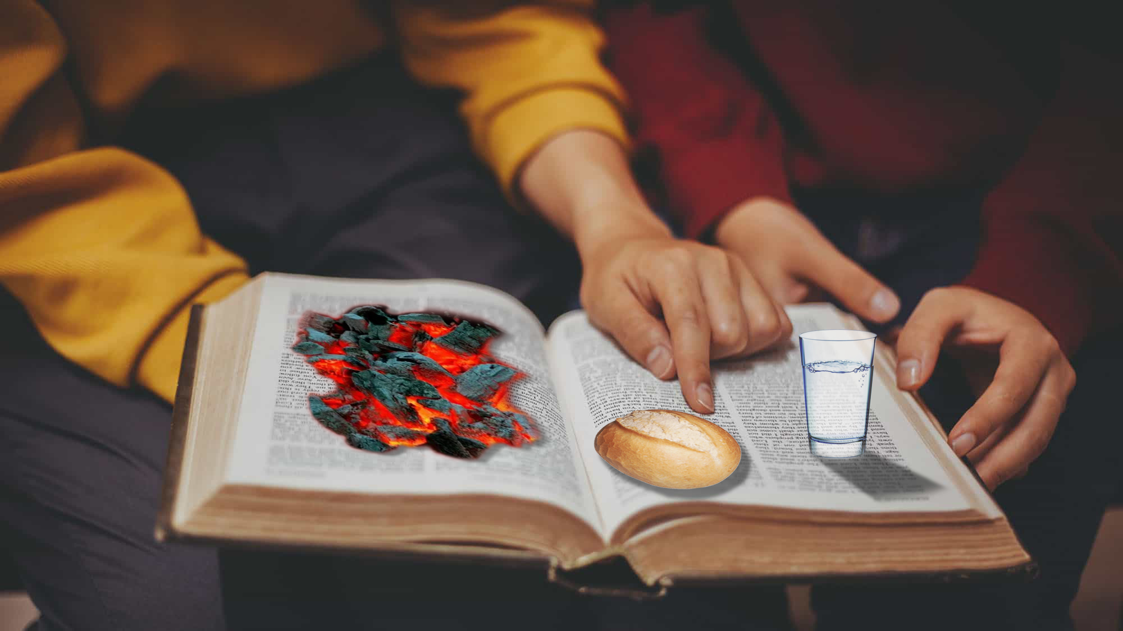
Láska nemá radost ze špatnosti
Nedopusťte se bezpráví při soudu. Nebudeš nadržovat nemajetnému ani brát ohled na mocného; budeš soudit svého bližního spravedlivě (3. Mojžíšova 19,15).
Jaké texty si pamatovat?
Hladoví-li ten, kdo tě nenávidí, nasyť jej chlebem, žízní-li, napoj hoi vodou, tím shrneš řeřavé uhlí na jeho hlavu a Hospodin ti odplatí (Přísloví 25,21.22).
Neraduj se z pádu svého nepřítele, nejásej nad jeho klopýtnutím ani v srdci (Přísloví 24,17).
Budeš usilovat o spravedlnost, a jen o spravedlnost, abys zůstal na živu a obsadil zemi, kterou ti dává Hospodin, tvůj Bůh (5. Mojžíšova 16,20).
Každá nepravost je hřích (1. list Janův 5,17a).

Slide 23
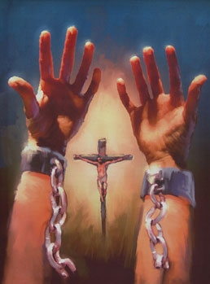
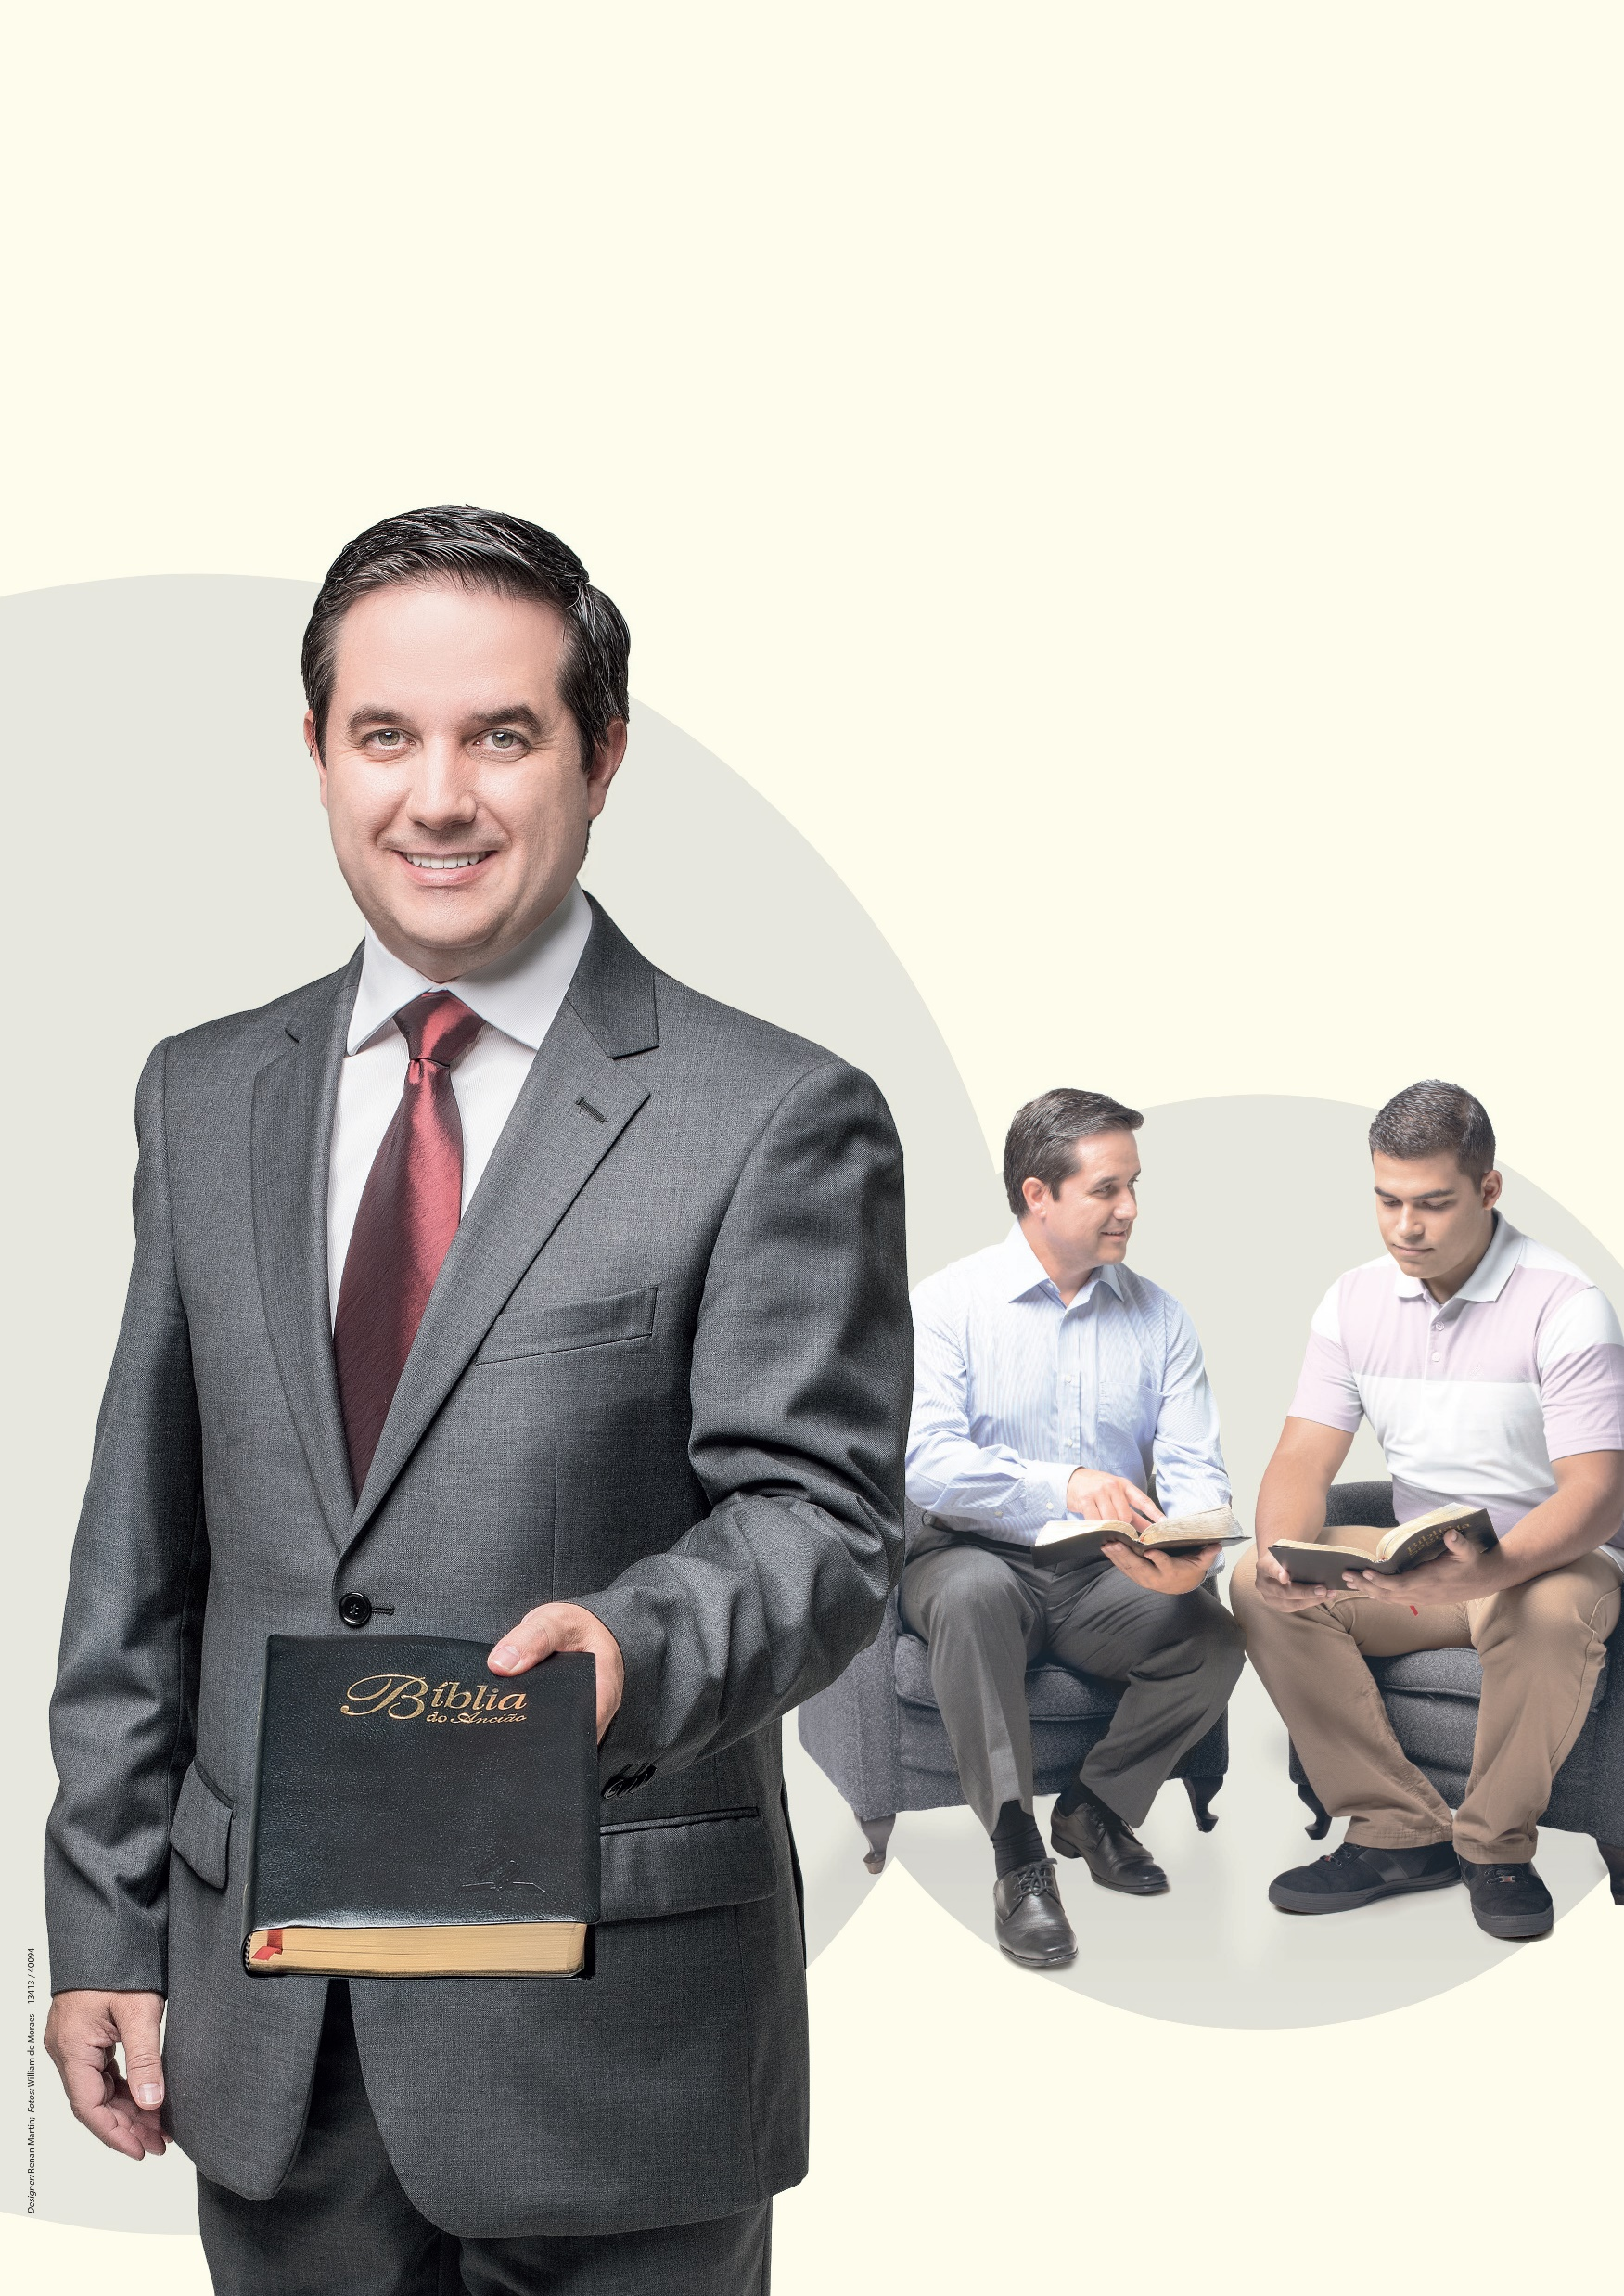
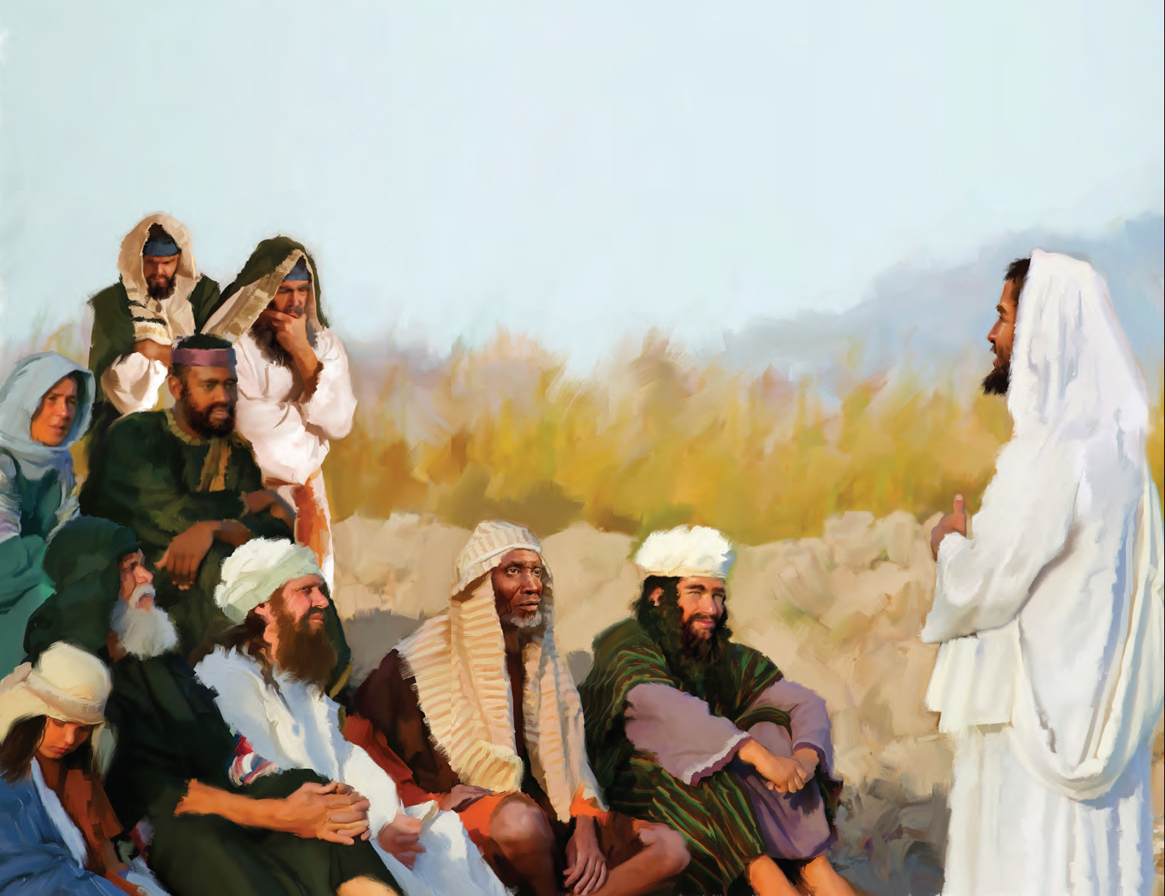
Co to znamená?
Láska se netěší z chyb, ale ze ctností druhých. Láska se zajímá o pokrok pravdy a o štěstí člověka. Proto má radost a děkuje, kdykoli je podporována věc pravdy.
Láska se raduje z pravdy
Láska se nemůže radovat z žádného hříchu nebo z trestu, který odpovídá hříšníkovi, ale má radost z vysvobození člověka z okovů hříchu, protože takové vysvobození ho uvádí do souladu s pravdou a činí z něj kandidáta nebeského štěstí, pro které byl stvořen.
Ježíš byl tím nejunikátnějším Učitelem, jakého kdy svět poznal. Pravdu prezentoval jasnými a přesvědčivými prohlášeními a podobenství, která použil, byla čistého a vznešeného charakteru. Nikdy nemíchal vulgární symboly a postavy se svými božskými pokyny, ani se nesnažil uspokojit zvědavost lidí nebo potěšit ty, kteří poslouchají jen pro zábavu. Nikdy nesnížil pravdu na úroveň obyčejných... Jeho slova byla nejčistšího a nejvyššího charakteru... Neponížil pravdu, aby se setkal s člověkem v jeho padlém stavu, ani nesnížil měřítko spravedlnosti, aby vyhovovalo jeho ponížení; ale ponížil se a stal se poslušným až k smrti a smrti na kříži, aby tak mohl zachránit lidstvo, které bylo poníženo přestupkem. Zachránil pravdu, tuto věčnou pravdu, z ponižující společnosti omylů a přikázal jí, aby zářila celou svou nebeskou jasností a leskem. Vyvýšil pravdu, aby způsobem světla osvětlila mravní temnotu světa. Ježíš obnovil skutečný charakter pravdy, která byla otřesena, a obdařil ji její pravou důležitostí a důstojností. Kristus sám byl Pravda a Život. (The Review and Herald, 6. srpna 1895; EGW: Lift Him strana Up 181)
Jak Ježíš projevil tuto stránku lásky?

Slide 24
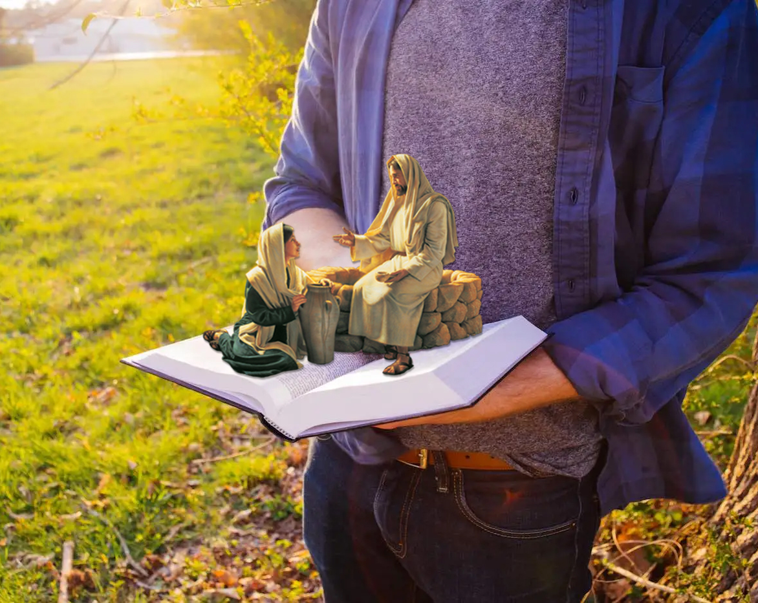
Potom Ježíš řekl Židům, kteří v něho uvěřili: "Zůstanete-li v mém slově, budete opravdu mými učedníky. Poznáte pravdu a pravda vás osvobodí“ (Jan 8,31.32).
Láska se raduje z pravdy
Jaké texty si pamatovat?
Veď mě cestou své pravdy a vyučuj mě, vždyť jsi Bůh, má spása, každodenně skládám svou naději v tebe (Žalm 25,5).
Hospodine, kdo bude přebývat ve tvém svatostánku? Kdo bude přebývat na tvé svaté hoře? Ten, kdo chodí bezúhonně a činí spravedlnost a mluví pravdu ve svém srdci. (Žalm 15,1.2).
Pravdu získej a nekupči moudrostí, kázní a rozumností (Přísloví 23,23).
Ale pokud budete důkladně zlepšovat své cesty a své dílo; pokud skutečně učiníte spravedlnost mezi člověkem a jeho bližním ... Nechám vás přebývat na tomto místě, v zemi, kterou jsem dal vašim otcům navěky (Jeremjáš 7,5.7).

Slide 25
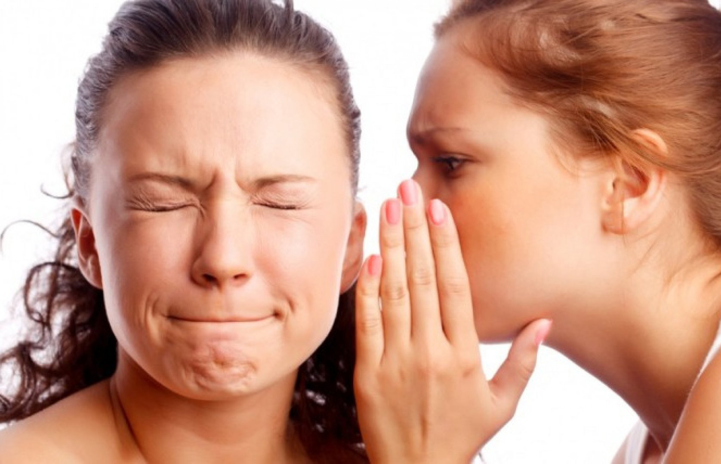
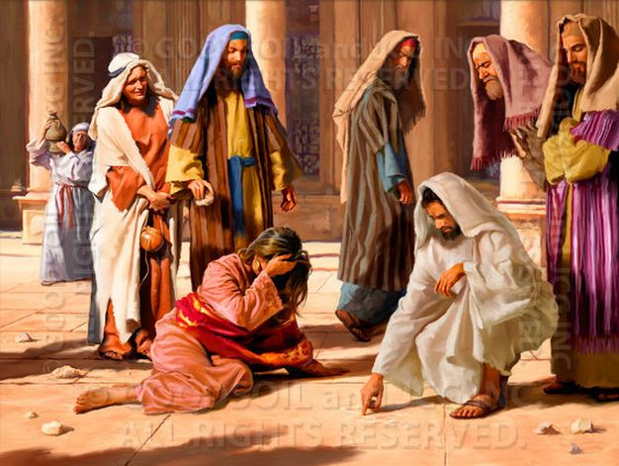
Co to znamená?
Láska vydrží
Tuto vlastnost lásky vyjadřují řecké termíny "přikrýt", "chránit", "vzdorovat", "vydržet". "Všechno omlouvá", "skrývá všechno".
Láska skrývá a umlčuje takové věci, jako jsou chyby druhých, které by sobectví přirozeného srdce rádo odhalilo. Láska netouží zkoumat slabosti druhých nebo dovolit, aby je někdo jiný prohlédl.
Jak Ježíš projevil tuto stránku lásky?
Po chvíli jej vyrušili farizeové a zákoníci. Přivedli k němu vyděšenou ženu a velmi tvrdě a ostře ji obviňovali z přestoupení sedmého přikázání... (EGW: Touha věků strana 294)
[Ježíš] se přikrčil a s očima upřenýma na zem začal psát do prachu. Netrpěliví s jeho otálením a zjevnou lhostejností se žalobci obrátili, aby mu tuto záležitost věnovali. Ale když jeho oči, následujíce oči Ježíše, padly na chodník u jeho nohou, výraz v jeho tváři se změnil. Tam před nimi byla vyložena tajemství jeho vlastního života. Lidé, kteří se dívali, viděli náhlou změnu výrazu a vykročili vpřed, aby zjistili, na co se dívají s takovým úžasem a studem.
…Žalobci byli poraženi. Rouška předstírané svatosti z nich byla stržena. Stanuli v přítomnosti Nekonečné čistoty, jejich vina byla odhalena. Třásli se strachy, aby se o jejich skrytých nepravostech nedozvěděl zástup. Jeden po druhém se se skloněnou hlavou a sklopenými zraky vytráceli. Nakonec tam zůstala jen jejich oběť a soucitný Spasitel (EGW: Touha věků strana 294)

Slide 26
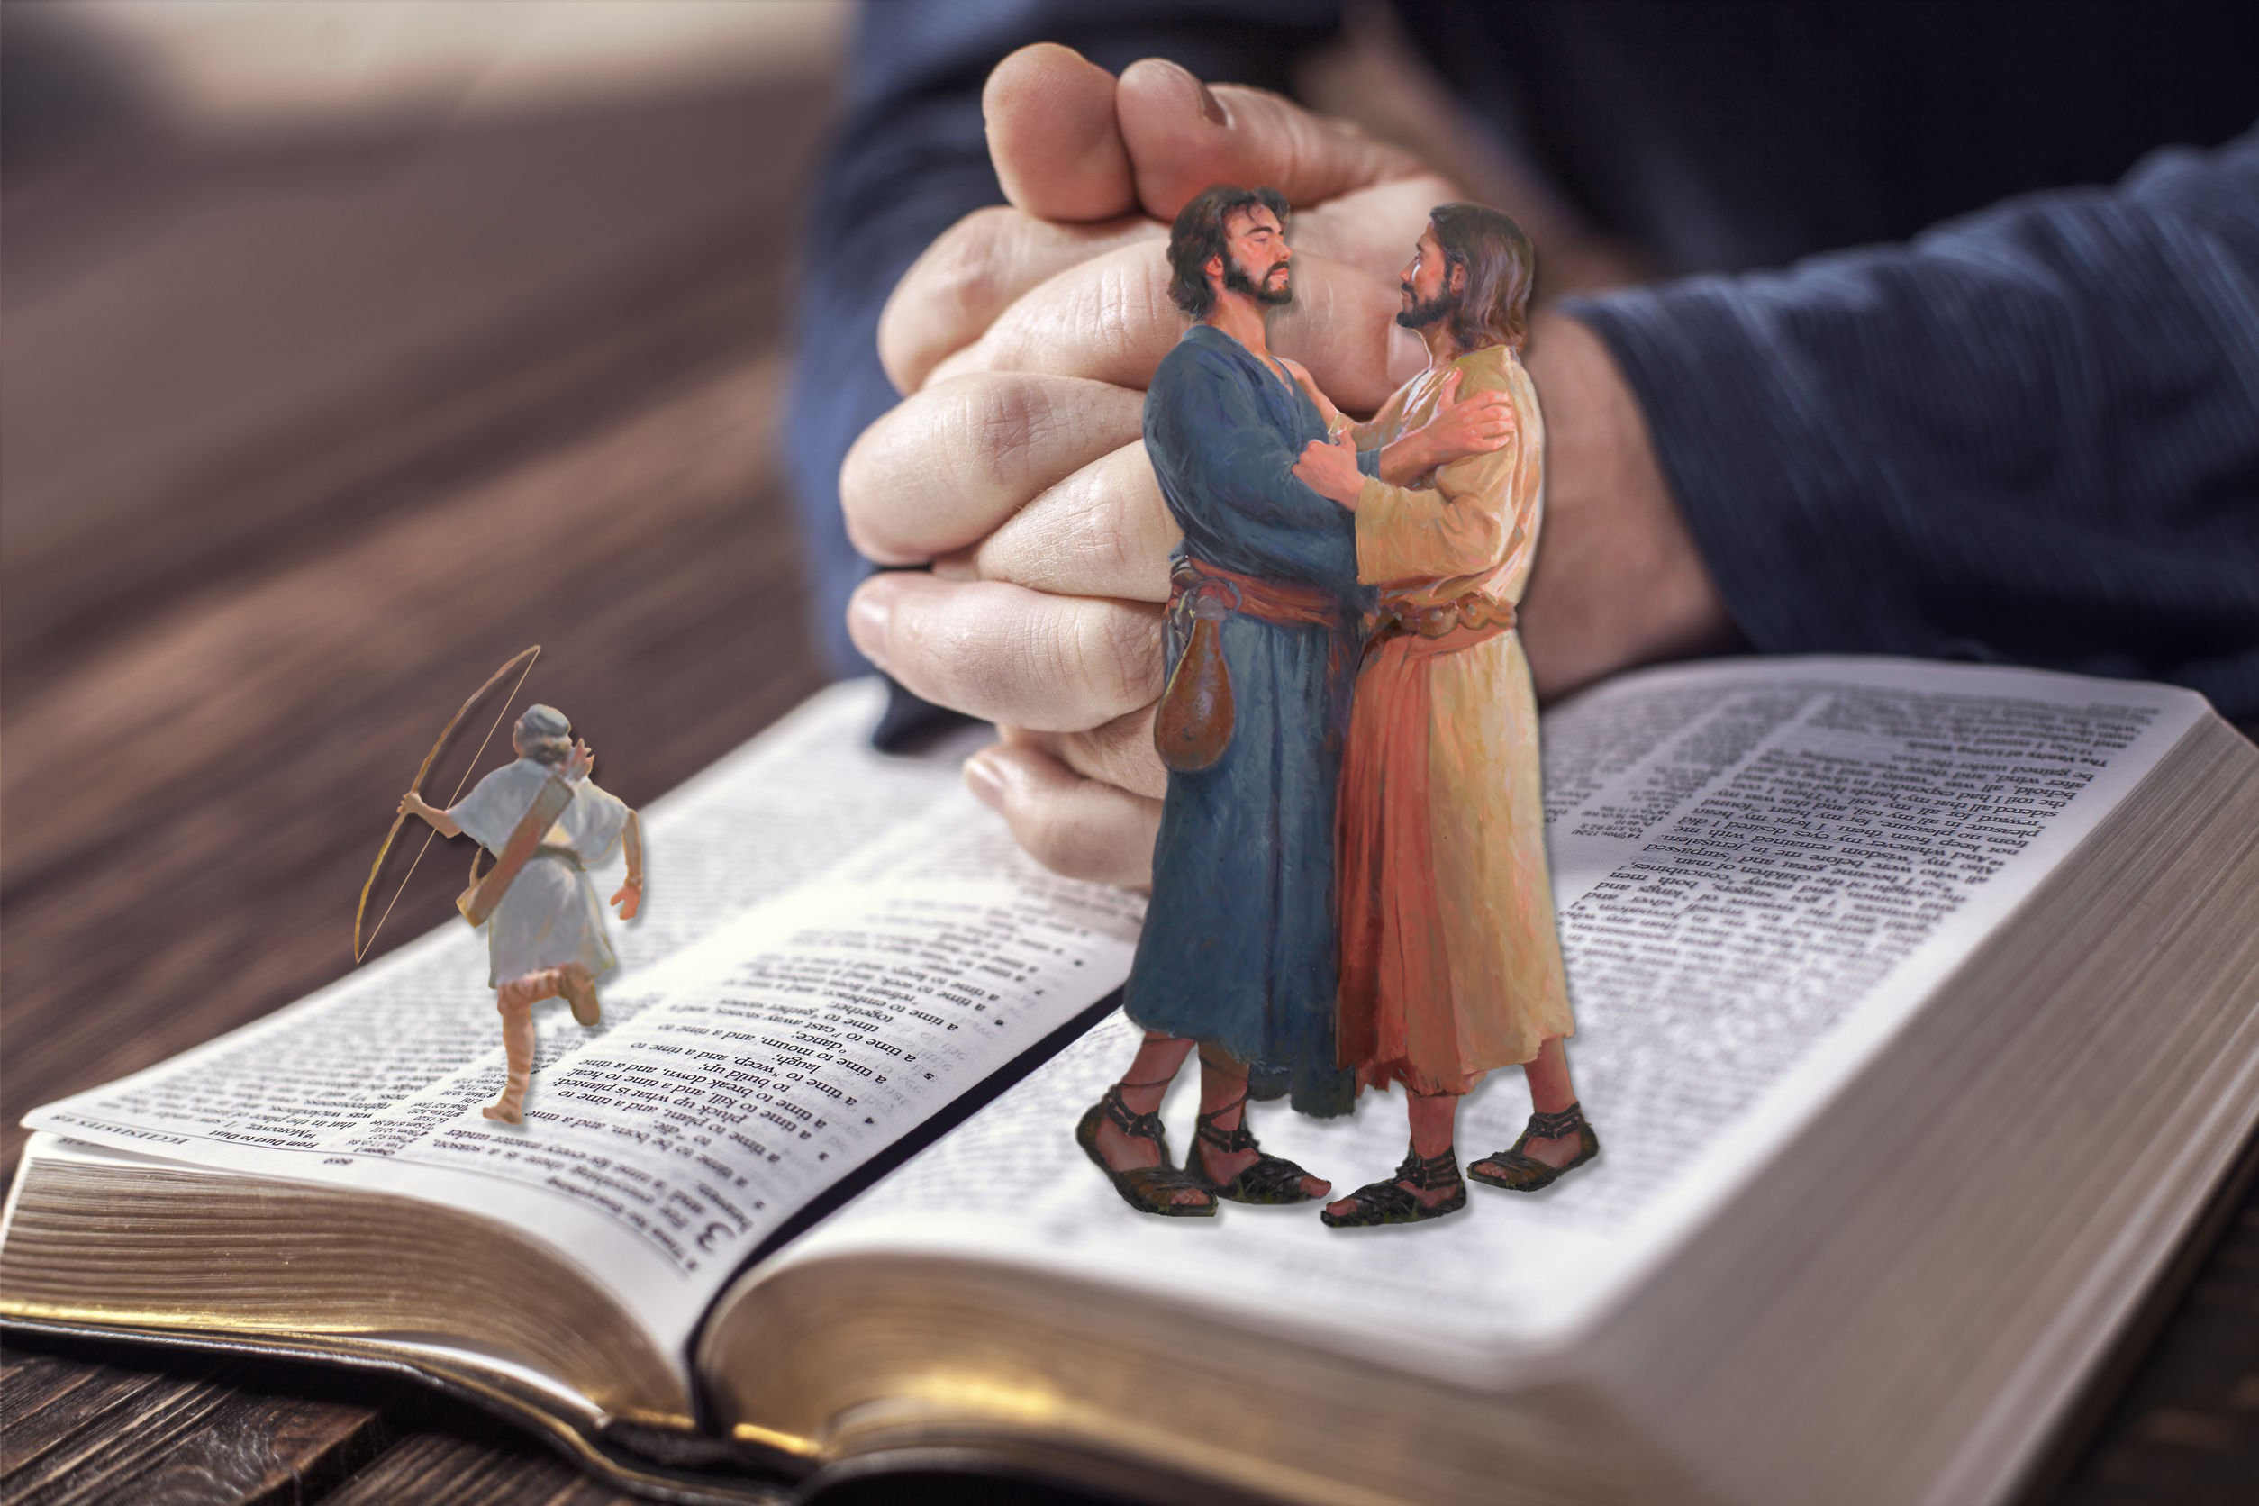
Kdo stojí o lásku, přikrývá přestoupení, ale kdo je přetřásá, rozlučuje důvěrné přátele (Přísloví 17,9).
Láska vydrží
Jaké texty si pamatovat?
Utrhač, který chodí, roznáší důvěrnosti, kdežto kdo je duchem věrný, ukryje to (Přísloví 11,13).
Kdo nepomlouvá jazykem, ani neškodí bližnímu, ani nepřipouští žádnou výčitku vůči svému bližnímu... Ten, kdo i když přísahá na svou škodu, se z tohoto důvodu nemění... Nepřiznal ani úplatkářství proti nevinným. Ten, kdo dělá tyto věci, nikdy neuklouzne (Žalm 15,3-5).
Mnohomluvnost nezůstává bez přes-toupení, kdežto kdo krotí své rty, je prozíravý (Přísloví 10,19).

Slide 27
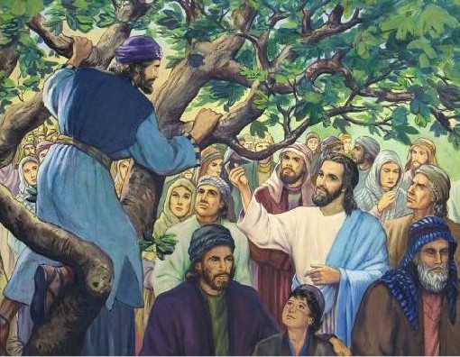
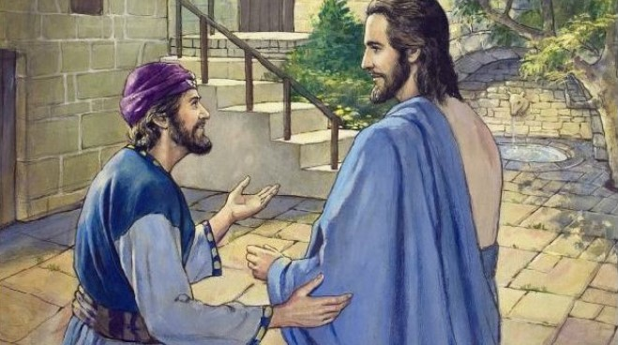
Co to znamená?
Tato fráze neznamená, že ten, kdo miluje své bližní, je důvě-řivý až do té míry, že věří absurdním věcem, aniž by rozlišoval mezi pravým a falešným, a tak je vystaven víře v lež a podlost,
Láska věří
jako by to bylo něco pravdivého. To, co je láska ochotna udělat, je chovat se k druhým tím nejlepším způsobem a přisuzovat jim dobrou motivaci.
To je přirozený postoj lásky, protože se snaží učinit druhé šťastnými. Nevěří ničemu v jejich škodu, pokud neexistují nevyvratitelné důkazy. Láska ve vztahu k Bohu věří, aniž by se ptala na všechno, co Boží vůle zjevuje člověku. Nepochybuje o Božím slově a Božích pokynech; vše přijímá a poslou-chá s vděčností.
Jak Ježíš projevil tuto stránku lásky?
“Vrchní celník” jménem Zacheus byl Žid a příslušníci jeho národa jím pohrdali. Za své postavení a bohatství vděčil zaměstnání, které pro ně bylo nepřijatelné. Vybírání cla považovali za vydírání.
Doslechl se o Ježíši. Zpráva o muži, který se k opovrhovaným lidem na okraji společnosti chová laskavě a ohleduplně, se rozšířila široko daleko. Vrchní celník zatoužil po lepším životě. Jen několik kilometrů od Jericha, u Jordánu, kázal Jan Křtitel a Zacheus slyšel jeho výzvu k pokání. Slova určená celníkům: “Nevymáhejte víc, než máte nařízeno,” (Lukáš 3,13) se sice zdánlivě minula účinkem, ale Zacheus o nich velmi přemýšlel. Znal Písmo a uvědomoval si, že to, co dělá, je špatné. Když se nyní dozvěděl, co velký Učitel zvěstuje, pochopil, že je v Božích očích hříšníkem. Zprávy, které o Ježíši slyšel, v něm však vzbuzovaly naději. I on mohl činit pokání a změnit svůj život. Vždyť jeden z nejvěrnějších učedníků nového Učitele byl také celníkem. Zacheus začal okamžitě jednat podle přesvědčení, které se jej zmocnilo, a vracel lidem to, oč je nespravedlivě připravil. (EGW: Touha věků strana 350)

Slide 28
Láska věří
Jaké texty si pamatovat?
Ježíš mu řekl: "Můžeš-li! Všechno je možné tomu, kdo věří" (Marek 9,23).
Za časného jitra vytáhli na tekójskou poušť. Když vycházeli, Jóšafat se postavil a řekl: "Slyšte mě, Judejci i obyvatelé Jeruzaléma!" Věřte v Hospodina, svého Boha, a budete nepohnutelní; věřte jeho prorokům a bude vás provázet zdar (2. Paralipomenon 20,20).
Proto vám pravím: „Věřte, že všecko, oč v modlitbě poprosíte, je vám dáno a budete to mít (Marek 11,24).
Ale bez víry není možné líbit se Bohu; neboť je nutné, aby ten, kdo se přibližuje k Bohu, věřil, že je On a že je odměňovatelem těch, kdo Ho hledají (list Židům 11,6).
Tentokrát Ježíš od nemocného nežádal, aby v něho uvěřil. Řekl jen: “Vstaň, vezmi své lože a choď!” Jan 5,8. Muž se s vírou spolehl na jeho slova. Do všech jeho nervů a svalů pronikl nový život a do nemocných končetin se vrátilo zdraví. Bez jediné námitky se rozhodl splnit Kristův příkaz a tělo se zcela podřídilo jeho vůli. Vstal a zjistil, že je zdráv. Ježíš ho nijak neujišťoval o Boží pomoci. Muž mohl pochybovat, a připravit se tím o jedinou příležitost k uzdravení. On však uvěřil Kristovu slovu, uposlechl je a Bůh mu dal sílu. (EGW: Touha věků strana 125)

Slide 29
Co to znamená?
Láska má naději
Bez ohledu na to, jak temný může být vzhled a kolik důvodů je pochybovat o upřímnosti druhých, láska nadále doufá, že všechno skončí dobře, a udržuje tuto pozici, dokud nezmizí všechny možnosti. Tato víra v bližního, inspirovaná láskou, podněcuje jednotlivce, aby byl obráncem věci druhých, a to i tváří v tvář protivenství. Láska je založena na důvěře a tato důvěra nakonec spočívá na Bohu. Proto je láska připravena čelit posměchu, boji a pohrdání při obraně druhých, protože věří, že v pravý čas bude pravda vyvýšena.
Jak Ježíš projevil tuto stránku lásky?
Když nastal den, zavolal k sobě své učedníky a vyvolil z nich dvanáct, které také nazval apoštoly: ... Judu Jakubova a Jidáše Iškariotského, který se pak stal zrádcem (Lukáš 6,13.16).
Tehdy šel jeden z dvanácti, jménem Jidáš Iškariotský, k velekněžím a řekl: "Co mi dáte? Já vám ho zradím.“ Oni mu určili třicet stříbrných. Od té chvíle hledal vvhodnou příležitost, aby ho zradil. (Matouš 26,14-16).

Slide 30
Je dobré, když člověk potichu čeká na spásu od Hospodina (Pláč Jeremiášův 3,26).
Láska má naději
Jaké texty si pamatovat?
Proč se tak trpce rmoutíš, má duše, proč ve mně úzkostně sténáš? Na Boha čekejopět mu budu vzdávat chválu, jemu, své spáse. On je můj Bůh (Žalm 43,5).
Ani neslyšeli, ani uši nevnímali, ani oko nevidělo Boha mimo vás, aby činil pro toho, kdo v něho doufá (Izajáš 64,4).
Proto, bratři, buďte trpěliví až do příchodu Páně. Pohleďte, jak farmář čeká na vzácné ovoce země a trpělivě čeká, až přijde časný a pozdní déšť. (list Jakubův 5,7).

Slide 31
Co to znamená?
Láska klidně snáší všechny těžkosti, zkoušky, pronásledování a zranění lidského původu a všechny útoky, které Bůh uzná za vhodné, aby dovolil protivníkovi.
Láska vytrvá
Tento výrok o lásce demonstruje nekonečnou trpělivost, kterou má ten, kdo je vždy ovládán láskou. Trpělivě snáší podivné chování druhých, které mu možná chce ublížit nebo rozzlobit, protože ve svých bližních vidí duše, za které Kristus zemřel, duše, které satan svedl na scestí, a proto je třeba je litovat a pomáhat jim, spíše než odsuzovat je nebo s nimi zacházet tvrdě. Láska, která je dokonalým vyjádřením Božího zákona, působí důsledně pro co největší dobro druhých, a proto je připravena uvažovat o nepříznivém chování druhých se soucitnou trpělivostí a inspirovaným soucitem s Bohem.

Slide 32
Jak Ježíš projevil tuto stránku lásky?
Ježíš snášel bolestný půst na poušti, aby ho kvůli nám překonal. (EGW: That I May Know Him strana 313)
Snášel falešné obvinění. (EGW: The Upward Look strana 42)
Láska vytrvá
Potom pocítil Boží děsivý hněv proti hříchu, stejně jako hříšník pocítí ve velký den odplaty. (EGW: Christo Nuestro Salvador strana 91 – vydáno pouze ve španělštině)
Lidé, kteří jsou povoláni trpět pro Krista a narážejí na nepochopení a nedůvěru i ve vlastní rodině, se mohou utěšovat tím, že Ježíš prožíval stejné těžkosti. TV 207
Ježíš snášel duševní boj a muka duše. (EGW: That I May Know Him strana 257)
Snášel potupu a pronásledování. (EGW: Medical Ministry strana 339)
Snášel strádání bez stěžování. (EGW: That I May Know Him strana 156)
Ježíš snášel hanbu, urážku, odmítnutí a smrt, aby zachránil ty, kteří byli ztraceni. (EGW: Counsels On Sabbath School Work strana 120)
Žil v chudobě. Ježíš chce, aby chudí věděli, že rozumí jejich zkouškám. Protože vydržel vše, co museli vydržet, může je pochopit a pomoci jim. (EGW: The Story of Jesus strana 26)
Snášel pro nás pokušení, zvítězil za nás, aby nám ukázal, jak můžeme zvítězit. (EGW: Reflecting Christ strana 132)
Kdybychom museli snášet něco, co Ježíš nemohl vydržet, v tomto detailu by Satan představoval Boží moc jako pro nás nedostatečnou. Proto byl Ježíš "pokoušen ve všech věcech podle naší podoby". Vydržel každou zkoušku, které jsme vystaveni. A nepoužil ve svůj prospěch žádnou moc, která nám nebyla velkoryse nabídnuta. Jako člověk čelil pokušení a zvítězil v síle, kterou mu Bůh dal. Říká: "Plnění tvé vůle, můj Bože, se mi zalíbilo a tvůj zákon je uprostřed mého srdce.". Žalm 40,8. (EGW: To Be Like Jesus strana 55)
Opustil slávu, kterou měl u Otce před stvořením světa. „Jenže on byl proklán pro naši nevěrnost, zmučen pro naši nepravost. Trestání snášel pro náš pokoj, jeho jizvami jsme uzdraveni." Viz Izaiáš 53,5. Trpělivě snášel všechna ponížení a výsměch. (EGW: Svědectví pro církev svazek 1 strana 150)

Slide 33
Snášejte se navzájem v lásce (list Efezským 4,2).
Láska vytrvá
Jaké texty si pamatovat?
Jaká však sláva, jestliže budete trpělivě snášet rány za to, že hřešíte? Ale budete-li trpělivě snášet soužení, ač jednáte dobře, to je milost před Bohem (1. list Petrův 2,20).
Blaze vám, když vás budou tupit a pronás-ledovat a lživě mluvit prroti vám všecko zlé kvůli mně. Radujte se a jásejte, protože máte hojnou odměnu v nebesích; stejně pronásledovali i proroky, kteří byli před vámi (Matouš 5,11.12).
My silní jsme povinni snášet slabosti slabých a nemít zalíbení sami v sobě (list Římanům 15,1).
A nejen to: chlubíme se i utrpením, vždyť víme, že z utrpení roste vytrvalost, z vytrvalosti osvědčenost a z osvědčenosti naděje (list Římanům 5,3.4).

Slide 34
Milovaní, milujme se navzájem, neboť láska je z Boha, a každý, kdo miluje, z Boha se narodil a Boha zná. Kdo nemiluje, nepoznal Boha, protože Bůh je láska.
V tom se ukázala Boží láska k nám, že Bůh poslal na svět svého jednorozeného Syna na svět, abychom skrze něho měli život.
To je láska: ne že my jsme si zamilovali Boha, ale že On si zamiloval nás a poslal svého Syna jako oběť smíření za naše hříchy.
Milovaní, jestliže Bůh nás tak miloval, i my se máme navzájem milovat. Boha nikdy nikdo neviděl, ale jestliže se milujeme navzájem, Bůh v nás zůstává a jeho láska v nás dosáhla svého cíle.
A poznali jsme a uvěřili jsme Boží lásce k nám. Bůh je láska; a kdo zůstává v lásce, zůstává v Bohu a Bůh v něm.
Tato láska se v nás zdokonalila, abychom mohli mít důvěru v den soudu; Neboť jaký je On, takoví jsme i my na tomto světě.
V lásce není strach, ale dokonalá láska strach zahání; a ten, kdo se bojí, nedošel dokonalosti v lás-ce.
Milujeme ho, protože On nejdřív miloval nás.
Řekne-li někdo: „Já miluji Boha“ a přitom nenávidí svého bratra, je lhář. Kdo nemiluje svého bratra, kterého vidí, nemůže milovat Boha, kterého nevidí.
A máme od něho toto přikázání: Kdo miluje Boha, ať miluje i svého bratra.
Spisy nevydané v českém jazyce neoficiálně přeložil Ivo Kapec. (1. list Janův 4,7-12.20.21).

